Slide 1


Quels sont les publications scientifiques qui ont éveillé la curiosité de la SFLS en 2017 ?
Dr Cédric Arvieux, responsable des formations, SFLS et FORMAVIH

Slide 2

SFLS Publication AWARD of the year 2017
Ex-aequo cette année
Une publication « Nord » et une publication « Sud »

Slide 3
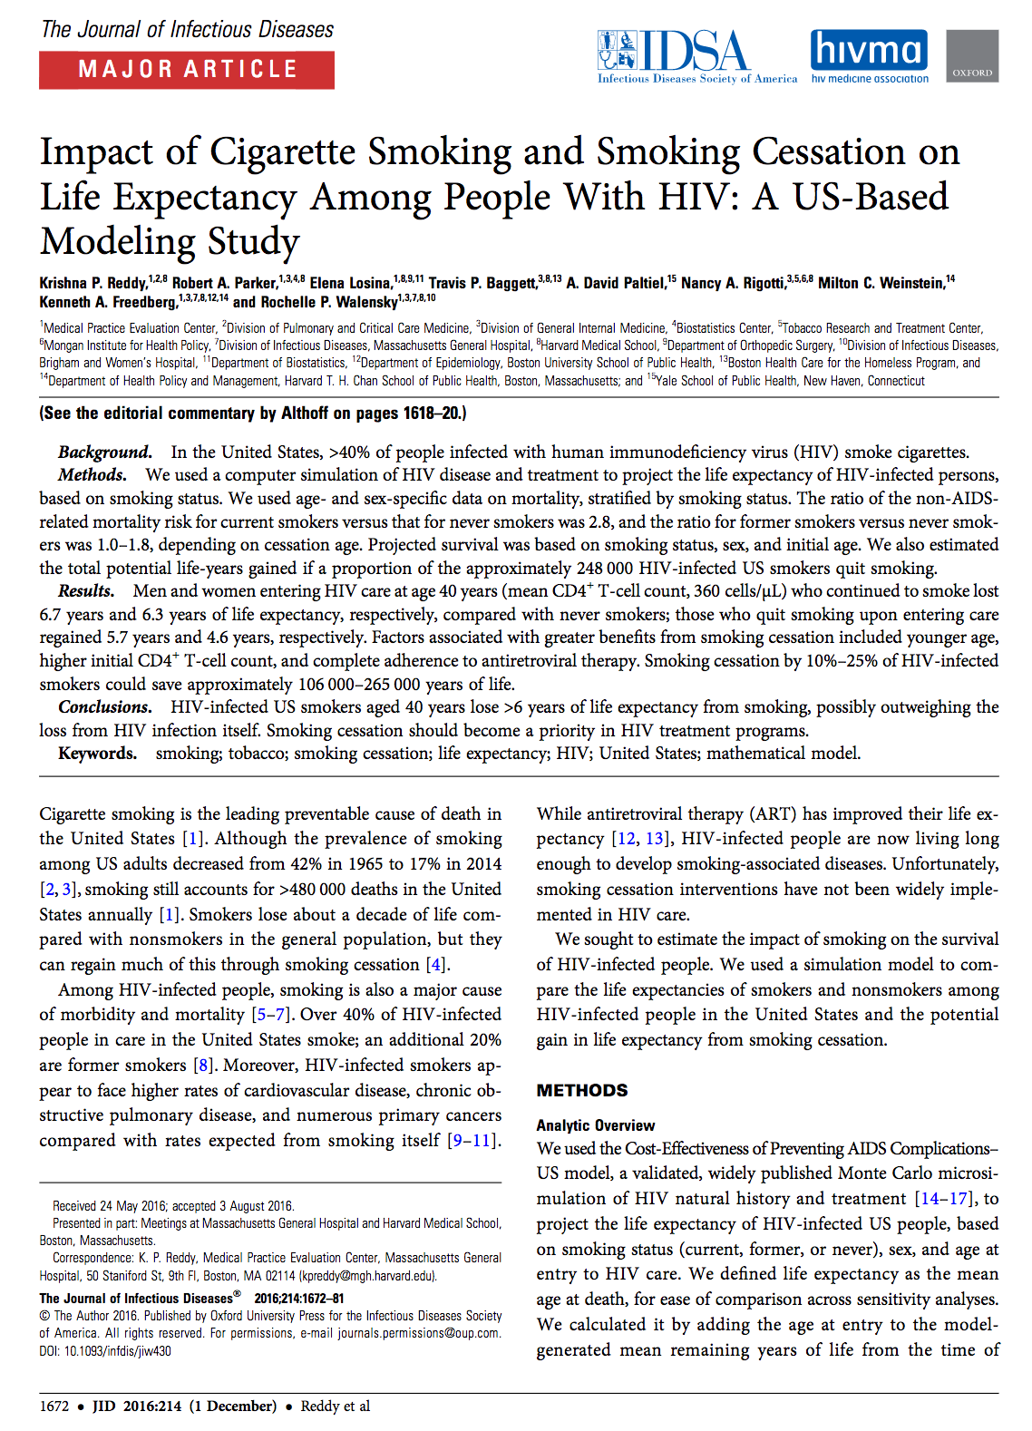
Pour le Nord : Il faut arrêter de fumer !
40% des VIH+ américains fument
Pour une entrée en filière de soins à 40 ans
Espérance de vie H. fumeurs : 65,2 ans
Espérance de vie H. non-fumeurs : 72 ans
Le gain en années de vie est d’autant plus important après sevrage que le taux de lymphocytes CD4 est élevé et que l’âge à l’entrée dans une filière de soin pour le VIH était bas
Diminution d’espérance de vie liée au tabac = diminution de l’espérance de vie liée au VIH
Effet du sevrage plus fort chez les VIH+ que les VIH-
Notes:
Aux Etats-Unis environ 40% des patients infectés par le VIH sont fumeurs et 20% sont des anciens fumeurs. Ces chiffres sont assez similaires en Europe. L’objectif de cette étude était de comparer l’espérance de vie des fumeurs et des non fumeurs et d’évaluer le gain potentiel en terme d’espérance de vie après arrêt du tabac, chez les patients VIH aux Etats-Unis. L’évaluation a été faite par modélisation à partir de données réelles issues de larges cohortes. L’espérance de vie des hommes entrant dans une filière de soin pour leur VIH à l’âge de 40 ans a été évaluée à 65,2 ans pour les fumeurs, 70,9 ans pour les anciens fumeurs et 71,9 ans pour ceux n’ayant jamais fumé. Pour les femmes, l’espérance de vie était respectivement de 68,1, 72,7 et 74,4 ans. Les hommes qui arrêtaient de fumer à 40 ans gagnaient 5,7 ans et les femmes, 4,6 ans, avec une espérance de vie qui se rapprochait celle des personnes n’ayant jamais fumé. Le gain diminuait avec l’âge du sevrage, mais persistait même si l’arrêt était tardif. Par exemple, pour un sevrage à 60 ans le gain était de 2,5 ans pour les hommes et 2,4 ans pour les femmes. Le gain en années de vie était d’autant plus important après sevrage que le taux de lymphocytes CD4 était élevé et que l’âge à l’entrée dans une filière de soin pour le VIH était bas. La perte d’années de vie liée au tabagisme était de 6,7 ans alors que celle liée à l’infection VIH de 6,9 pour les hommes. Pour les femmes, la perte était respectivement de 6,3 et 8,3 ans.
Ainsi comme attendu, le tabagisme réduit significativement l’espérance de vie des patients infectés par le VIH et le sevrage à un impact majeur sur la survie. Pour les hommes, la diminution de l’espérance de vie due au tabagisme est équivalente à celle liée à l’infection VIH. Pour ceux qui arrêtent de fumer et sont observants à leur traitement antirétroviral, elle est deux fois moindre que celle liée au VIH. Malheureusement les patients infectés par le VIH ont un taux de tabagisme actif supérieur à celui de la population générale et arrêtent moins souvent de fumer (32% vs 52%), ce qui joue probablement un rôle dans la surmortalité persistante dans cette population. Le tabagisme a donc un poids sur la mortalité encore plus important chez les patients infectés par le VIH que dans la population générale, similaire à celui de l’infection VIH. Par contre, l’effet bénéfique du sevrage est plus fort dans cette population. Comme toutes les données modélisées, elles sont basées sur un certain nombre d’hypothèses qui ne sont pas forcément vérifiées à posteriori, mais ces résultats ont été validés par des analyses de sensibilité en population générale et à partir de deux grandes cohortes américaine et européenne. Ces chiffres peuvent aider à sensibiliser et motiver les patients au sevrage tabagique.

Slide 4
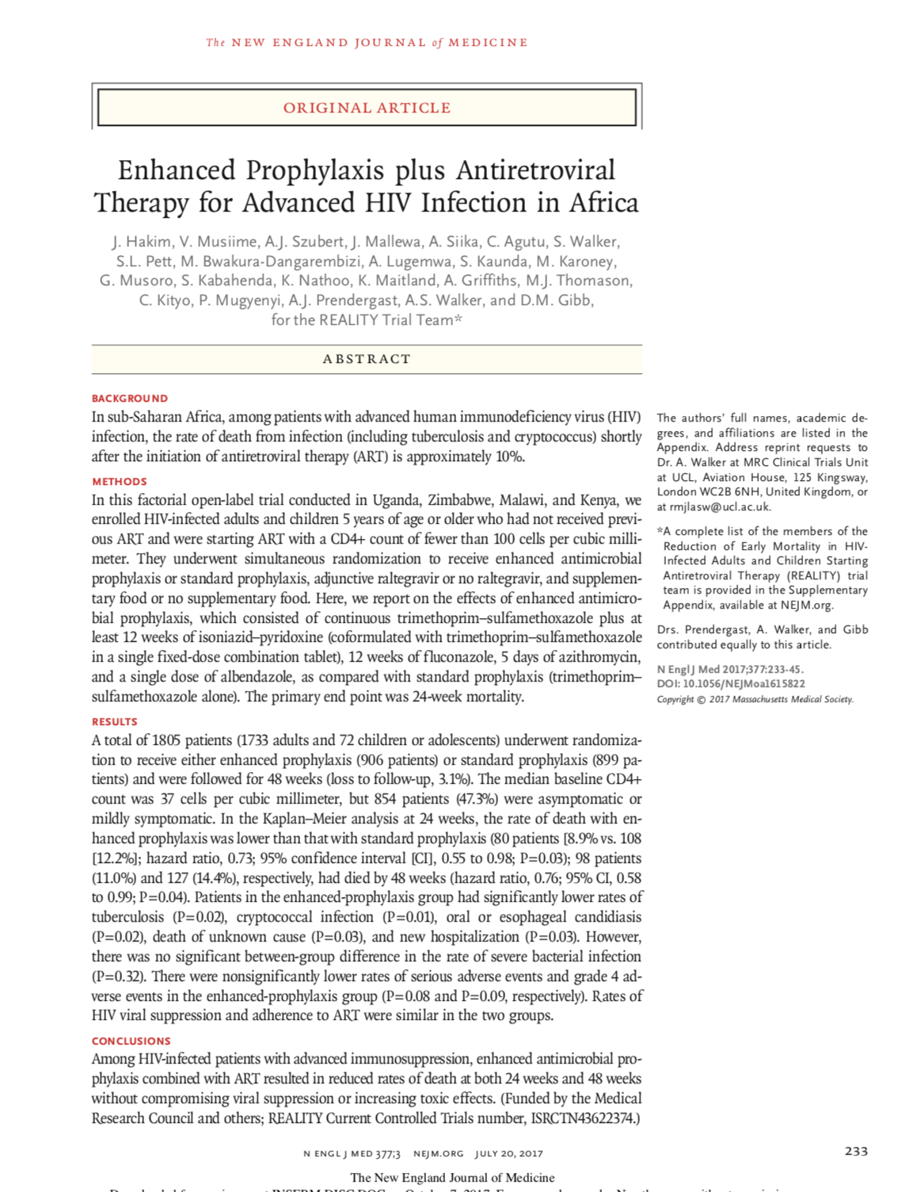
Pour le Sud : Essai REALITY
Il faut améliorer la prophylaxie des infections opportunistes chez les patients découvrant leur séropositivité à un stade très immunodéprimé
25% des arrivées en centre de soins se font avec < 100 CD4/mm³
3 stratégies randomisées
  Renforcement ARV avec Inhibiteur d’intégrase
  Ajout supplémentation alimentaire
  Prophylaxie renforcée
    Albendazole x 1
    Azithromycine x 5 jours
    Fluconazole 200 mg x 12 semaines
    Cotrimoxazole 800/160
    INH 300
    Pyridoxine 25
STR
Diminution de la mortalité à S24
8,9% versus 12,2%
Effet cryptocoque +++
240 à 960 $ par décès évité
Notes:
Selon les données de la grande cohorte IdEA¹, jusqu’à 25% des patients infectés par le VIH qui arrivent dans les centres de soins pour être pris en charge ont des CD4 ≤ 100/mm³, et parmi ceux-ci, 10% meurent au cours des trois premiers mois de traitement^{2,3}. Les infections bactériennes, la tuberculose et la cryptococcose sont au premier plan. L’intensité de l’altération de l’état général assombri le pronostic, avec un effet pronostique d’un faible IMC³. Il est actuellement recommandé que la prise en charge initiale comporte un screening clinique de la tuberculose ; l’initiation d’un traitement préventif de la tuberculose par isoniazide en l’absence de tuberculose active fait partie des recommandations dans certains pays ; la prophylaxie primaire des infections parasitaires et bactériennes par cotrimoxazole est recommandée dans tous les pays et pour toutes les personnes séropositives, quel que soit leur statut immuno-virologique.
L’étude REALITY se propose de comparer trois stratégies pour tenter de diminuer la mortalité initiale : un traitement antirétroviral renforcé par une anti-intégrase (raltegravir), l’ajout d’une supplémentation alimentaire, et une prophylaxie primaire renforcée des infections opportunistes, comparé à une approche basée sur les recommandations en cours. Seul l’effet du renforcement de la prophylaxie des infections opportunistes est analysé dans cette article.
La prophylaxie standard comportait uniquement du trimethoprime-sulfaméthoxazole. La prophylaxie renforcée comportait une dose unique (400 mg) d’albendazole, 5 jours d’azithromycine (500 mg une fois par jour), 12 semaines de fluconazole (100 mg par jour), trimethoprime – sulfamethoxazole (160 mg de trimethoprime et 800 mg de sulfamethoxazole), isoniazide (300 mg), et pyridoxine (25 mg) réunis en un seul comprimé. Au total, les patients prenaient donc pour la prophylaxie, 3 comprimés par jour pendant 1 à 5 jours puis deux comprimés par jour pour 12 semaines. Les doses étaient diminuées de moitié pour les ≤ 13 ans, sauf pour l’albendazole. A la 12ème semaine, le fluconazole était stoppé et le reste de la prophylaxie (standard ou renforcée) poursuivi, adapté aux recommandations nationale concernant l’INH.
Le critère d’évaluation principal de l’étude est la mortalité à 24 semaines et les critères secondaires (morbi-mortalilté, CD4…) sont évalués à S48. Un peu plus de 1 800 patients ont été randomisés (1:1), avec des CD4 médian à 37/mm³ et une CV > 100 000 copies/ml chez 74%. L’observance de la prophylaxie est significativement moins bonne pour la prévention renforcée au cours des 12 premières semaines (7,4 % ont manqué une dose entre les semaines 8 et 12 dans le groupe renforcé contre 5,2% dans le groupe standard), et équivalentes après. La mortalité à 24 semaines est significativement différente (8,9% en faveur du bras renforcé versus 12,2%). Elle est surtout significative pour les décès liés à la cryptococcose et les décès de cause inconnue (tableau). La différence se maintient à 48 semaines et on observe également une moindre incidence de la tuberculose (mais pas de différence en terme de mortalité induite par la tuberculose). En fonction des pays de l’étude, le coût de le prévention renforcée varie de 8 à 32$ pour les 48 semaines. Il faut traiter 30 patients avec prophylaxie renforcée pour prévenir un décès.
En pratique, la prévention renforcée des maladies opportunistes permet de significativement réduire la mortalité pour un coût modeste, qui est de 240 à 960 $ par décès évité.
Il sera intéressant de disposer de l’analyse de l’ensemble de l’étude pour voir l’effet combiné de l’ajout du raltegravir et de l’aide nutritionnelle, afin de définir une stratégie ultérieure.

Slide 5
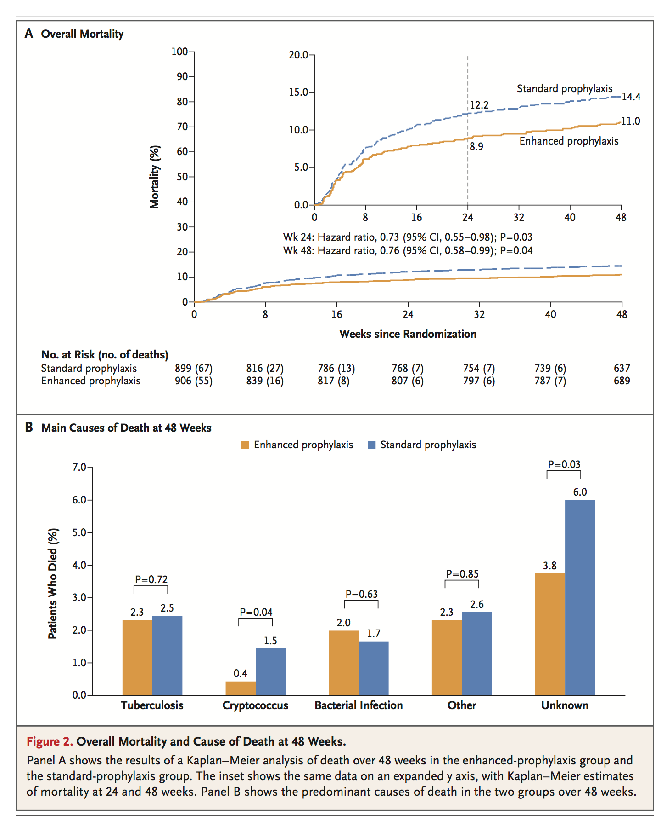

Slide 6
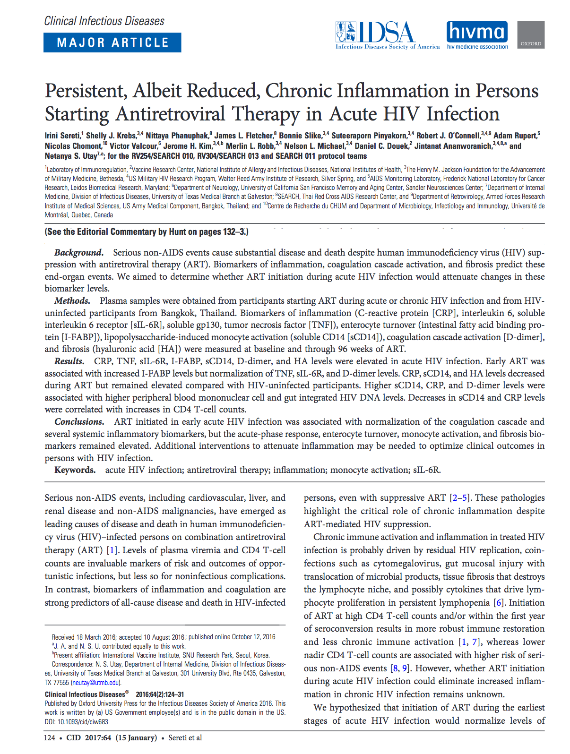
Même en cas de traitement précoce, on ne supprime pas l’inflammation résiduelle
Aujourd’hui les événement non-sida sont les principales causes de mortalité
Patients Thaïlandais traités précocement versus plus tardivement
Primo : Augmentation des biomarqueurs de l’inflammation (CRP, TNF, sIL-6R, I-FABP, sCD14, D-dimères…)
Après mise sous traitement précoce
Procoagulation se normalise
Inflammation enterocytaire persiste
Activation monocytaire, inflammation systémique et activation de la fibrose hépatique
  demeurent élevés comparés aux patients séronégatifs témoins
  taux plus bas comparés aux patients traités au stade chronique de l’infection.
→ indication à des immunomodulateurs en primo ???
Notes:
Les évènements non sida, notamment cardiovasculaires, hépatiques, rénaux et les cancers non sida sont les principales causes de morbidités et de mortalité chez les patients infectés par le VIH sous traitement antirétroviral. Les biomarqueurs inflammatoires et de coagulation sont des prédicteurs important de mortalité et morbidité chez ces patients, même sous traitement suppressif. Ces pathologies soulignent l’importance de la persistance de l’inflammation chronique malgré la suppression virologique. Les auteurs ont souhaité investiguer l’hypothèse que la mise sous traitement antirétroviral à un stade précoce de l’infection pouvait normaliser les niveaux de biomarqueurs inflammatoires associés à la morbi/mortalité.
L’étude a consisté à recueillir les plasmas de patients thaïlandais traités au cours de leur primo-infection VIH, de ceux suivis pour une infection chronique et de patients séronégatifs témoins appariés sur le sexe et l’âge. Les biomarqueurs inflammatoires ont été mesuré à baseline et durant les 96 semaines suivant le début du traitement antirétroviral : I-FABP, CD14s, Acide hyaluronique (HA), CRP, D-dimères, TNF, IL6, récepteur soluble IL-6 [sIL-6R].
Les patients traités au stade de primo-infection étaient âgés de 28 ans, 92.3% étaient des hommes (comparés à un âge de 35 ans pour les patients au stade d’infection chronique et 27 ans pour les témoins). Le taux médian de CD4 était de 384 et la charge virale à baseline de 5.6 log copies/ml. Les patients en primo infection étaient au stade 4thG1 ((NAT+/4thG IA-) (N= 14), 4thG2 ((NAT+/4thG IA+/3rdG IA-),(N=22), ou 4thG3 (NAT+/4thG IA+/3rdG IA+/Western Blot- ou indéterminé (N=42) selon la classification basée sur les tests Elisa de 4ème génération (1).
Les taux de CRP, TNF, sIL-6R, I-FABP, sCD14, D-dimères, et HA étaient élevés chez les patients en primo-infection. La mise sous traitement précoce a été associée à une augmentation des taux de I-FABP, mais à une normalisation des taux de TNF, sIL-6R, et D-dimères. Les taux de CRP, CD14s et d’acide hyaluronique ont diminué durant la phase de traitement mais sont restés à des taux élevés comparés aux résultats du groupe témoin. Des taux plus élevés de CD14 solubles, CRP et D-dimères étaient associés à des taux plus élevés d’ADN VIH mesurés au niveau des cellules mononuclées périphériques et de l’intestin. La diminution des taux de CD14s et de CRP est corrélée avec l’augmentation du taux de CD4.
Les auteurs concluent des résultats que :
la phase de primo-infection est bien associée avec l’augmentation de biomarqueurs reflétant les désordres intestinaux, inflammatoires, des troubles de coagulation et de la fibrose hépatique.
L’initiation précoce du traitement à la phase de primo-infection :
L’état de procoagulation revient à la normale
Les troubles entérocytaires persistent sous traitement,
L’activation monocytaire, l’inflammation systémique et l’activation de la fibrose hépatique demeurent élevés comparés aux patients séronégatifs témoins, même s’ils restent à des taux plus bas comparés aux patients traités au stade chronique de l’infection.
Enfin l’élévation des CD4 sous traitement est corrélée avec la diminution des taux de CD14 solubles et de la CRP.
Ces résultats suggèrent selon eux que certaines atteintes immunitaires précoces liées au VIH sont durables et potentiellement irréversibles, et pourraient nécessiter l’ajout de traitements immunomodulateurs durant la phase aiguë pour en diminuer les conséquences néfastes à long terme.
1 Ananworanich J, Fletcher JL, Pinyakorn S, et al. A novel acute HIV infection staging system based on 4th generation immunoassay. Retrovirology 2013; 10: 56.

Slide 7
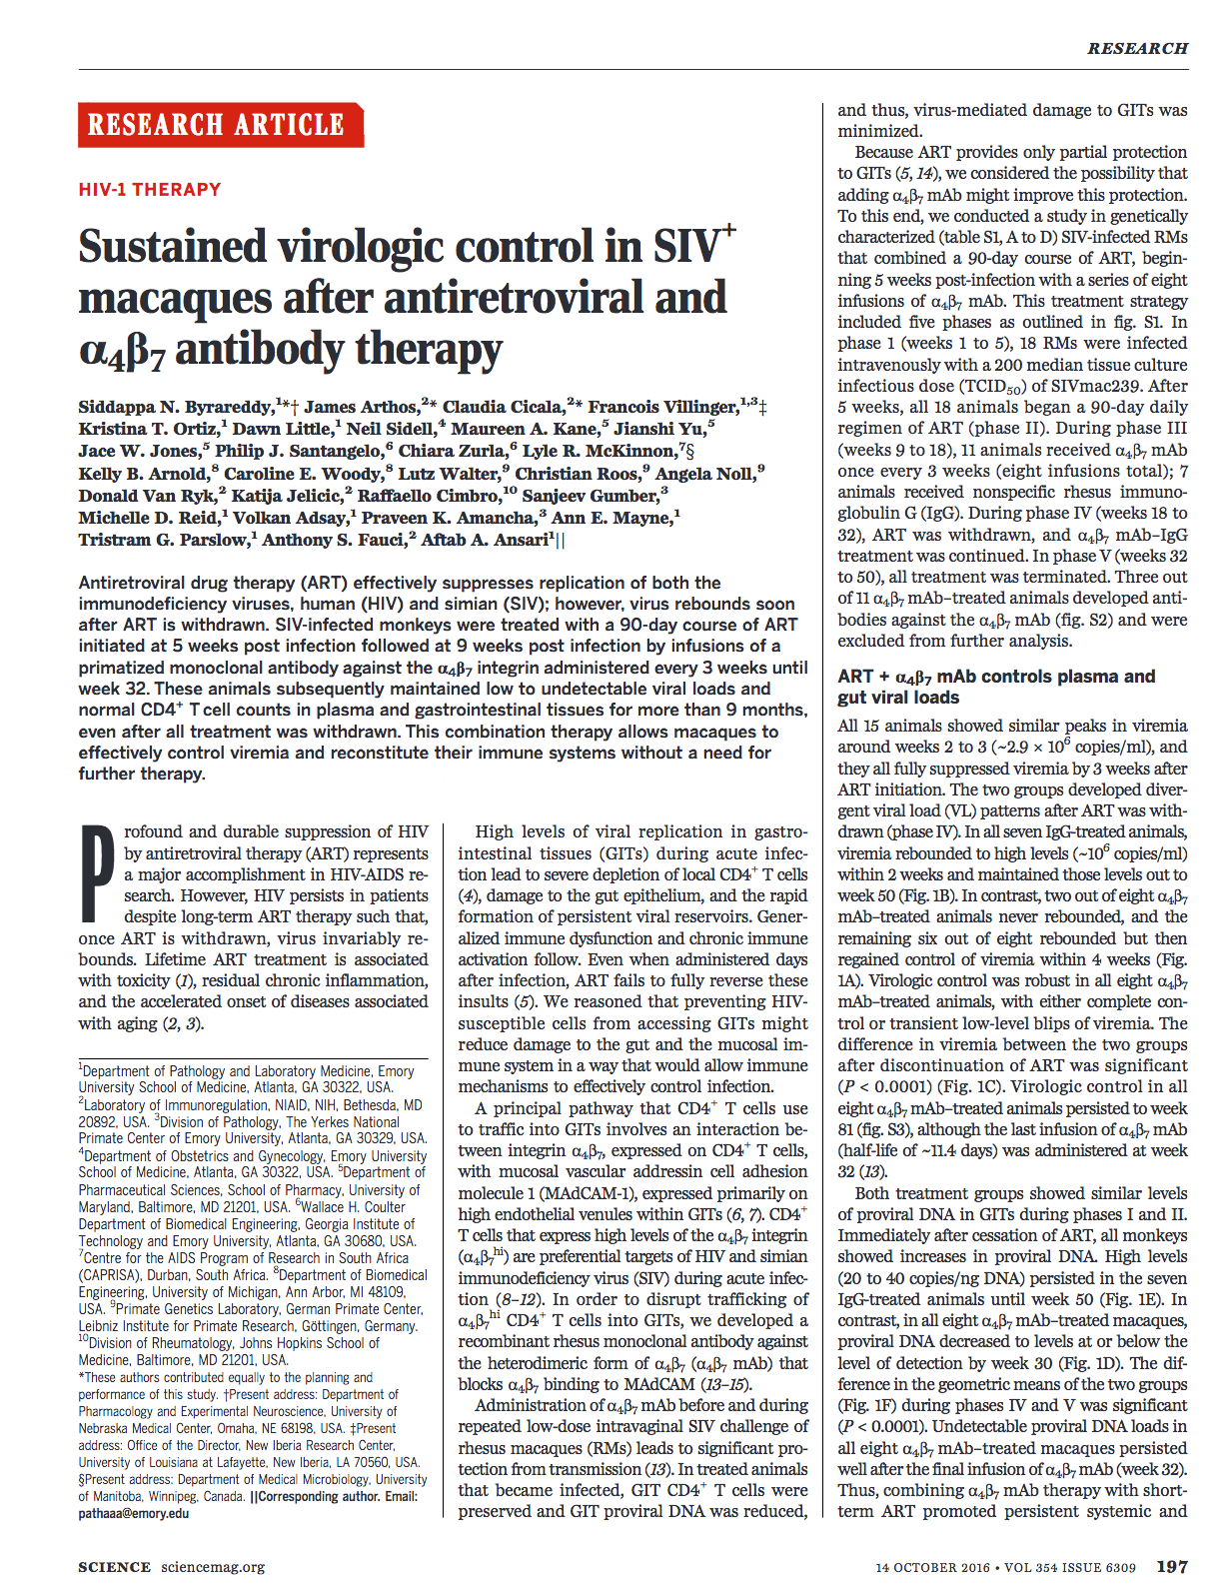
Un des premiers contrôles immunologiques induits de l’infection VIH
Ac monoclonal dirigé contre l’intégrine : Objectif : protéger le tissu lymphoïde digestif
Associé à un traitement antirétroviral
Comparaison ARV 90 j et Ac monoclonal chez 11 macaques versus ARV +Ig Rh non spécifique chez 8 macaques
→ 3 développent des Ac anti Ac mono : exclus
8 singes contrôlent leur infection à S81 dans le groupe Ac versus zéro dans le groupe contrôle
Protection du tissu lymphoïde intestinal
Futur ?? Le vedolizumab, anticorps monoclonal humanisé de type IgG1, permet de neutraliser de façon spécifique l’intégrine α4-β7 humaine est actuellement utilisé dans la maladie de Crohn et la rectocolite hémorragique…
Notes:
Lors de l’inflammation du tissu lymphoïde digestif, les lymphocytes T CD4 interagissent avec les récepteurs des cellules endothéliales (MAdCAM-1) par leurs molécules d’adhésion a4-ß1 et a4-b7 exprimées à leur surface. Les cellules T qui expriment des niveaux élevés de l’intégrine a4-b7 sont des cibles préférentielles du VIH et du SIV au cours d’une infection aiguë. Dans l’objectif de bloquer cette interaction et de protéger le tissu lymphoïde digestif, un anticorps monoclonal dirigé contre l’intégrine est utilisé en addition du traitement anti-rétroviral chez des macaques infectés par le SIV. Le protocole de l’essai comprenait 5 phases : 1) Infection par voie intra-veineuse de 18 macaques par une souche de SIVmac239. 2) 5 semaines post-infection, traitement antirétroviral pendant 90 jours. 3) perfusion d’anticorps toutes les 3 semaines à partir de la semaine 9 jusqu’ à la semaine 18 selon le protocole suivant: 7 animaux reçoivent une immunoglobuline rhésus non spécifique et 11 reçoivent l’anticorps monoclonal mAb-IgG a4-b7. 4) entre la semaine 18 et la semaine 32, arrêt du traitement anti-rétroviral avec maintien de la perfusion d’anticorps. 5) entre les semaines 32 et 50, arrêt de tous les traitements. Trois des 11 macaques traités par l’anticorps monoclonal mAb-IgG a4-b7 ont développés des anticorps vis-à-vis de cet anticorps monoclonal et ont été exclus de l’analyse. Les 15 animaux (7 contrôles et 8 traités) ont montré un pic de virémie similaire (~ 2,9 × 10⁶ copies/ml) à 2-3 semaines de la contamination. Après 3 semaines de traitement ARV, la virémie était complètement inhibée chez tous les animaux. En phase 4, les animaux contrôles présentaient tous un rebond virologique élévé (~ 10⁶ copies/ml). En revanche, les 6 animaux traités par l’anticorps monoclonal contrôlaient leur virémie jusqu’à la semaine 81 malgré l’absence de traitement ARV et la dernière perfusion d’anticorps monoclonal à S32.
L’ADN viral dans le tissu lymphoïde intestinal diminuait ou devenait indétectable chez les 8 animaux traités alors que un niveau élevé persistait chez les animaux contrôles.
Ainsi, la combinaison de la perfusion d’anticorps monoclonal mAb-IgG a4-ß7 avec un traitement court d’antirétroviraux permet un contrôle virologique systémique et muqueux chez le macaque infecté. De plus les CD4, les animaux traités ont montré une augmentation significative des CD4 totaux et notamment des cellules effectrices mémoires, avec un retour des CD4 totaux à un niveau proche de celui précédent l’infection.
L’analyse de 20 marqueurs immunologiques et inflammatoires pendant les phases 4 et 5 suggère un contrôle virologique médié par le système immunitaire. En effet, lors de ces 2 phases, le traitement par l’anticorps monoclonal mAb-IgG a4-ß7 a été associé à une augmentation de l’IL-10 et de l’acide rétinoïque avec une diminution des marqueurs pro-inflammatoires (IL-1b), une protéine induite par l’IFN-g (IP10), la CRP, les D-dimères, et deux marqueurs, sCD163 et I-FABP, associés à la perméabilité intestinale.
Comme l’acide rétinoïque induit l’expression de l’intégrine a4- ß 7 et joue un rôle essentiel dans l’homéostasie du tissu lymphoïde intestinal, sa récupération pourrait expliquer la protection observée au niveau de l’immunité. Le vedolizumab anticorps monoclonal, humanisé de type IgG1, permet de neutraliser de façon spécifique l’intégrine α4-β7 humaine et est actuellement utilisé dans la maladie de Crohn et la rectocolite hémorragique. L’innocuité de cet immunomodulateur est à démontrer avant d’envisager son utilisation en combinaison avec les ARV, chez les patients infectés par le VIH.

Slide 8
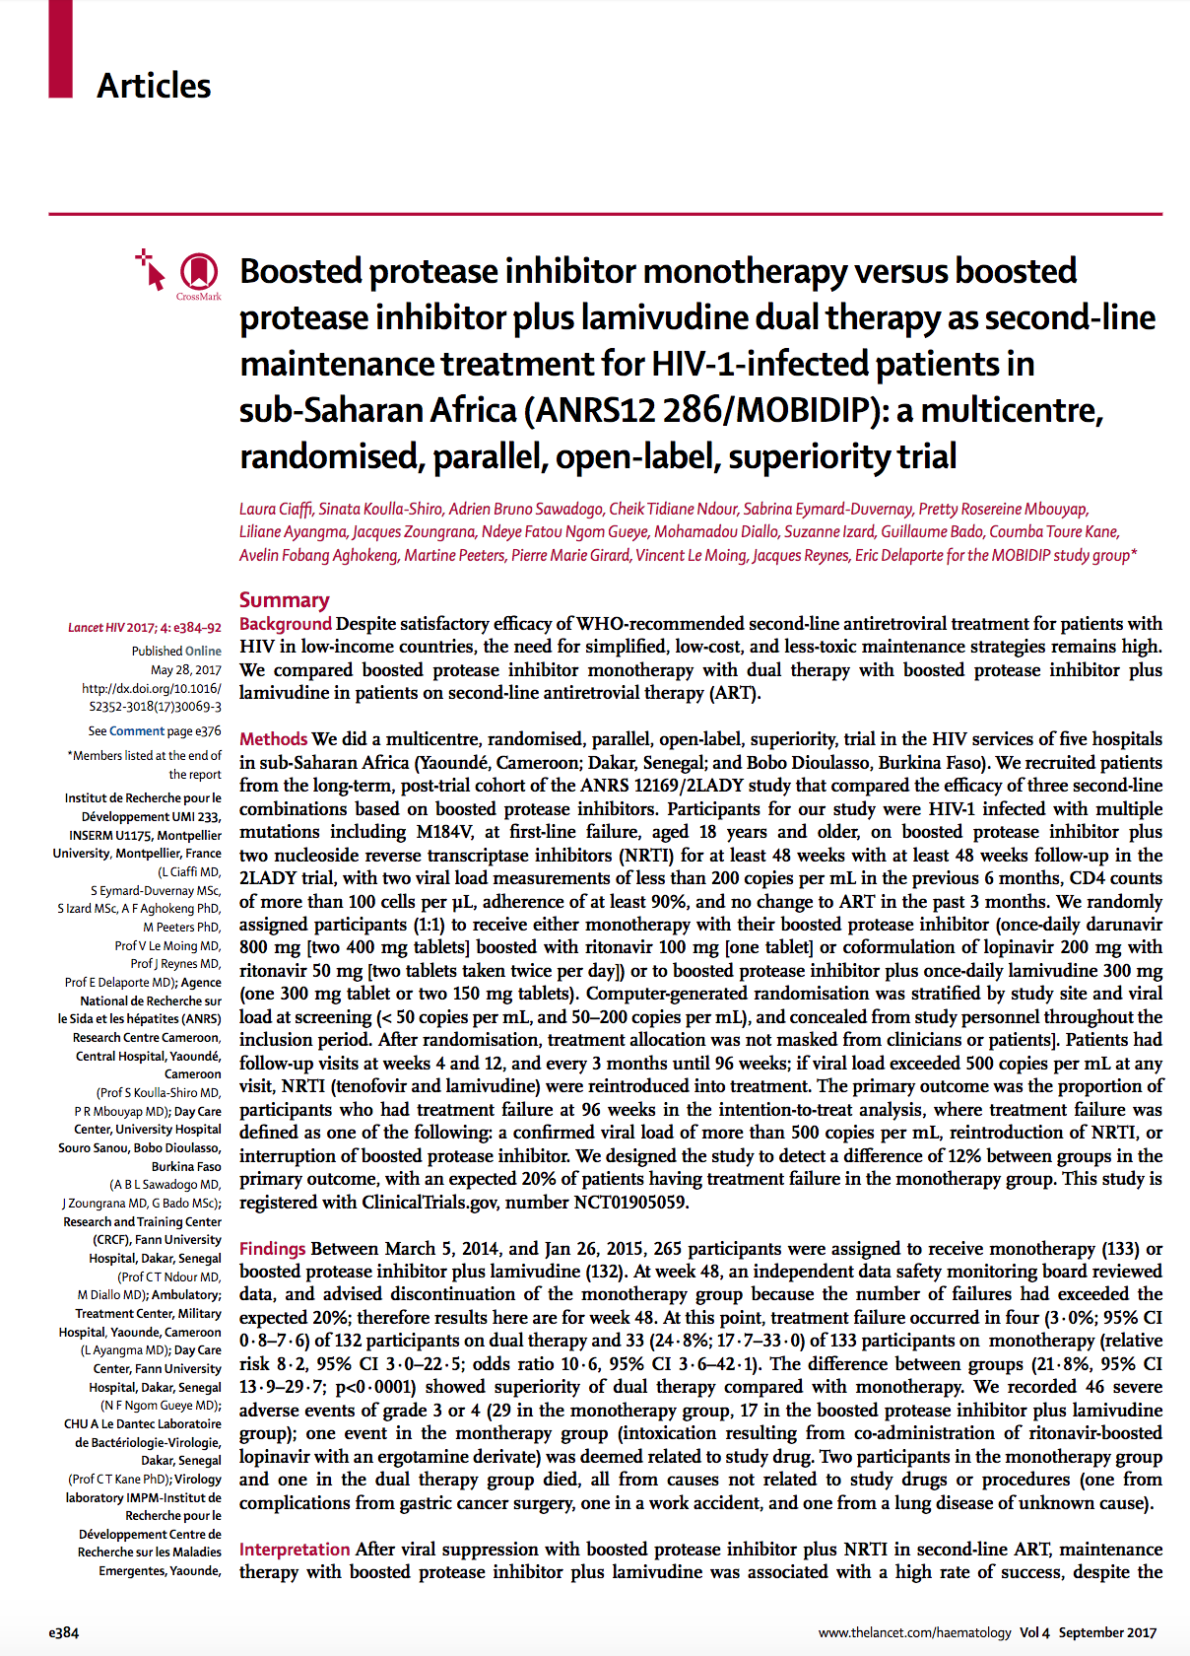
En 2nde ligne de traitement, même en cas de résistance à la lamivudine, la bithérapie avec IP fait mieux que la monothérapie
Chez des patients en échec de 2 INTI + 1 INNTI
Randomisation Monothérapie IP (133) versus IP + 3TC (132).
Arrêt prématuré à S48
  4 échecs en bithérapie
  33 échecs en monothérapie
Facteur prédictif : Nadir CD4< 100/mm³
Notes:
Comme dans les pays du nord, les stratégies de maintenance permettant une simplification, une meilleure tolérance et aussi un moindre coût sont envisagées et évaluées dans les pays du sud. La monothérapie de LPV/r comparée à la trithérapie standard a montré dans plusieurs essais une persistance de la réplication à faible niveau et/ou un risque plus élevé d’échec virologique. Le 3TC, inhibiteur nucléosidique de la reverse transcriptase ajouté à l’IP pourrait augmenter la puissance virologique et par conséquent l’efficacité. C’est cette hypothèse que teste l’essai ANRS12 286/MOBIDIP multicentrique, randomisée, ouvert, comparant en maintenance, la bithérapie d’un inhibiteur de protéase associé au 3TC avec la monothérapie d’un inhibiteur de protéase, en Afrique subsaharienne (Cameroun, Sénégal, Burkina Faso).
Les patients provenaient du suivi à long terme de l’essai de seconde ligne ANRS 12169 / 2LADY (comparaison de 3 secondes lignes avec IP/r). Les critères d’inclusion étaient les suivants : un traitement antérieur avec une trithérapie avec IP/r pendant au moins 48 semaines avec au moins 48 semaines de suivi dans l’essai 2LADY ;
deux mesures de charge virale à moins de 200 copies(cp) par ml au cours des 6 derniers mois, un taux de CD4 à plus de 100/mm3, une adhérence d’au moins 90% et aucune modification du traitement antirétroviral au cours des 3 derniers mois. L’inhibiteur de protéase était soit du darunavir boosté en une fois par jour; soit du lopinavir boosté en deux fois par jour. Le critère principal d’évaluation était en intention de traiter, la proportion de patients avec un échec du traitement à 96 semaines. L’échec était défini par une charge virale confirmée de plus de 500 cp/ml, une réintroduction des INTI ou l’arrêt de l’IP. 265 participants ont été randomisés soit en monothérapie d’IP (n=133) ou
en bithérapie IP/r+3TC (n=132) comportant 73% de femmes, 42 ans en médiane, sous traitement anti-rétroviral depuis 90 mois (IQR : 72-109) et un taux de CD4 médian à 475/mm3. La quasi-totalité de la population (96%) avaient montré une résistance au 3TC après la première ligne de traitement. A S48, l’essai a été arrêté prématurément en raison d’un nombre d’échec de plus de 20% dans le groupe monothérapie. Il y avait 4 échecs (3%, IC 95% : 0,8-7,6) chez les 132 patients en bithérapie et 33 échecs (24,8%; 17,7-33) chez les 133 patients en monothérapie. La différence entre les groupes (21,8%, IC 95% : 13,9-29,7; p<0,0001) a démontré la supériorité de la bithérapie par rapport à la monothérapie, malgré la présence de la M184V/I chez 96% des patients inclus. Parmi les échecs virologiques confirmés à plus de 500 cp/ml, le niveau médian de la charge virale était de 1947 cp/ml (IQR : 1092-16692). Le seul facteur prédictif de l’échec était un nadir de CD4 inférieur à 100/mm3. Un défaut d’observance était plus fréquent dans le bras monothérapie sans être associé à un risque accru d’échec virologique. De façon paradoxale, la présence de mutations aux analogues de la thymidine était associée à un risque moindre d’échec virologique. Ces mutations comme la M184V/I pourraient gêner la réplication du virus avec une diminution du « fitness » virale et/ou améliorer la sensibilité à d’autres ARV de classe différente. Pour mieux comprendre le mécanisme de la meilleure efficacité virologique de la bithérapie, il serait intéressant de rechercher la présence archivée ou non de la mutation M184V/I dans l’ADN viral des PBMC au moment de l’inclusion. En effet, cette mutation peut disparaitre de l’archivage malgré sa sélection antérieure.
Ces résultats montrent clairement que la monothérapie ne doit pas être recommandée chez des patients contrôlés en seconde ligne avec une trithérapie contenant 2 INTI et un IP. La bithérapie, IP plus 3TC, permet de renforcer l’efficacité virologique sans qu’on puisse démontrer son équivalence avec le maintien de la trithérapie. Ces résultats doivent cependant être confirmés à plus long terme, notamment par le maintien à S96 du succès virologique.

Slide 9
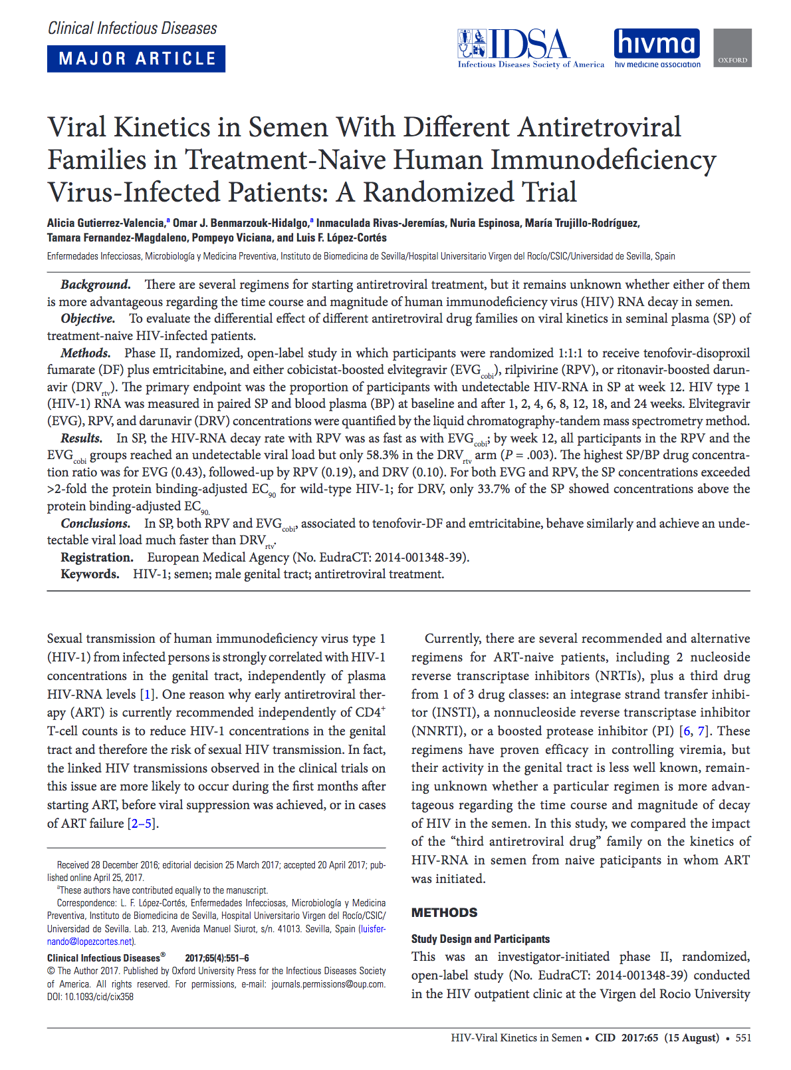
La rilpivirine et l’elvitegravir entrainent une diminution plus rapide de la CV séminale que le darunavir
Comparaison randomisée contrôlée chez HSH, CV 10³ à 10⁵ de TDF/FTC +
Elvitégravir/cobi
Ou Darunavir/rito
Ou Rilpivirine
Critère principal : CV spermatique indétectable à S12
→ 100% indétectable pour elvitégravir et rilpivirine, versus 58,3% pour le darunavir
Notes:
Cette étude avait pour objectif d’évaluer le délai et la rapidité de décroissance de la charge virale spermatique chez les patients naïfs infectés par le VIH. Il s’agit d’un essai de phase 2 randomisé ouvert dans lequel les patients recevaient du tenofovir et de l’emtricitabine associés soit à elvitegravir cobicistat (EVG), rilpivirine (RVP) ou darunavir/ritonavir (DRV). Le critère principal de jugement était la part des patients atteignant une charge virale indétectable dans le sperme à S12. La charge virale plasmatique et spermatique étaient mesurées à baseline puis à S1, S2, S4, S6, S12, S18 et S24.
Dans le sperme la décroissance de la charge virale a été aussi rapide dans le bras rilpivirine que dans le bras elvitegravir. A 12 semaines tous les patients de ces 2 bras ont atteint l’indétectabilité contre 58,3% des patients traités par darunavir (p=0,003). Le ratio concentration sperme/plasma était le plus élevé pour EVG (0,43), puis RPV (0,19) et DRV (0,10). Dans les bras EVG et RPV, les concentrations mesurées étaient deux fois supérieures à la CI90 pour les virus sauvages alors que seuls 33,7% des mesures avec DRV étaient supérieures à la CI90.
Les auteurs concluent que dans le sperme, l’elvitegravir et la rilpivirine se comportent de manière identique et permettent d’atteindre une charge virale indétectable plus rapidement que le darunavir/r.
Il s’agit de la première étude contrôlée randomisée comparant l’effet de molécules antirétrovirales sur la décroissance de la charge virale dans le sperme chez des patients naïfs de traitement. La décroissance de la charge virale plasmatique a été plus rapide avec l’elvitegravir, mais de manière inattendue, la décroissance de la charge virale dans le sperme a été aussi rapide avec l’elvitegravir qu’avec la rilpivirine. Ces résultats sont à interpréter en tenant compte du profil des patients de l’étude, à savoir des patients HSH, au stade d’une infection chronique, avec une charge virale initiale entre 1000 et 100000 cp/ml. Les auteurs suggèrent que dans un objectif de réduire rapidement le risque de transmission sexuel, l’initiation par EVG ou RPV semble plus adaptée qu’avec le Darunavir avec une efficacité similaire d’EVG et de RPV sur la charge virale dans le sperme. Ces résultats peuvent être liés à une meilleure pénétration d’EVG/cobicistat et de rilpivirine que le Darunavir/ritonavir dans les compartiments génitaux masculins.

Slide 10
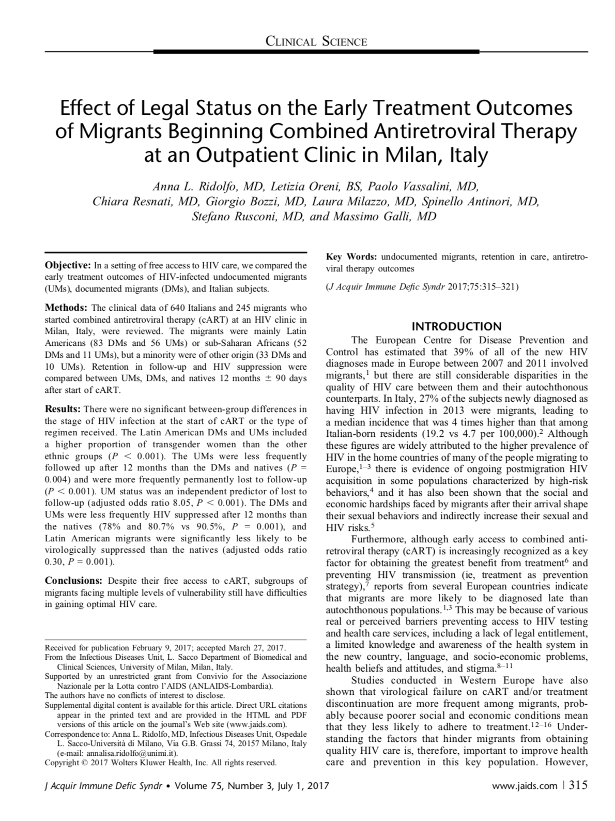
Migration, un facteur de risque majoré d’échec, encore plus quand on est sans papiers
Le risque d’être perdu de vue et d’avoir une charge virale détectable est plus important chez les migrants illégaux (« sans papier »
CV indétectables chez les non-perdus de vue
78% pour les sans-papiers
80.7% pour les migrants légaux
90.5% pour les autochtones.
Analyse multivariée associe l’échec virologique au fait d’être sans-papiers, d’être migrant d’Amérique latine ou usager de drogue injectable.
Notes:
Les données de l’eCDC de 2014¹ montrent que les migrants représentent 39% de l’ensemble des nouvelles découvertes d’infections par le VIH entre 2007 et 2011. En 2013 en Italie, 27% des nouveaux diagnostics étaient établis chez des migrants, avec une incidence globale 4 fois supérieure à celle des personnes nées en Italie² (19.2 vs 4.7/100 000 habitants). Des données récentes de l’enquête Parcours³ et d’une méta analyse européeene⁴ montrent qu’une grande parties de ces nouvelles infections sont acquises en post-migration et que les conditions socio-économique et de statut légal sur le territoire influent la prise de risque³. Le diagnostic d’infection par le VIH est plus tardif chez les migrants que dans les populations autochtones. De nombreux facteurs liés à la migration sont des obstacles à une prise en charge de qualité : être sans papiers, avoir une connaissance limitées du système de soins du pays hôte, être en difficultés linguistique et économiques, avoir des croyances non adaptées, et être stigmatisation stigmatisé⁵. Les données sur les migrants illégaux sont assez rares, et jusqu’à maintenant, une seule étude, menées aux USA, s’est spécifiquement intéressée à cette question⁶.
Cette étude de cohorte, monocentrique, inclus tous les patients ayant débuté un traitement antirétroviral dans un centre de prise en charge du VIH de Milan, Italie, entre le 1er janvier 2001 et le 30 juin 2013. Le statut de migrant a été défini par rapport au pays de naissance. Les migrants des pays de l’UE et d’Amérique du Nord, très minoritaires dans l’effectif, ont été exclus. Le critère principal d’évaluation est la charge virale après 12 mois de traitement (CV<50 cop/ml à 12 mois +/- 90 jours). Le caractère suivi/perdu de vue a également été étudié. Le système de santé italien permet de distinguer les migrants légaux et illégaux en fonction de leur identifiant dans le système de prise en charge.
Au cours de la période d’étude, 885 personnes répondaient au critère de sélection (mise sous traitement pour la première fois sur le site de prise en charge, et comportait 640 autochtones, et 245 migrants. Parmi ces derniers, 68,6% étaient des migrants légaux et 31,4% (77 personnes) des migrants sans papiers. Les femmes sont plus nombreuses parmi les migrants légaux, et il y a nettement plus de transgenres (53,2%) dans le groupe des sans-papiers. Les migrants étaient globalement plus jeunes que les autochtones. Ces derniers sont plus souvent des injecteurs de drogue (actifs ou passés) et plus souvent co-infectés par le virus de l’hépatite C. A l’inclusion, il n’y a pas de différence entre les groupes en terme de Sida ou de CD4 médians, mais la charge virale médiane des migrants légaux est significativement plus basse que celles des sans papiers ou des autochtones. Les pays d’origine sont majoritairement l’Amérique Latine (83 légaux et 56 illégaux) et d’Afrique subsaharienne (53 légaux et 11 illégaux). Une minorité provient d’Afrique du Nord, d’Asie ou d’Europe centrale/Europe de l’Est.
La proportion de patient perdus de vue est plus importante parmi les illégaux (19,4%) que parmi les migrants légaux (3,6%) et les autochtones (4,2%). L’odd-ratio pour être perdu de vue pour les illégaux est de 8.05 (IC₉₅ 2.51-25.84). Il est de 5.98 (IC85 2.30-15.54) pour les injecteurs de drogue. Parmi les patients non perdus de vue, la proportion de charges virales indétectables est significativement moins bonne pour les migrants : 78% pour les sans-papiers, 80.7% pour les migrants légaux et 90.5% pour les autochtones. L’analyse multivariée (tableau 3) associe l’échec virologique au fait d’être sans-papiers, d’être migrant d’Amérique latine ou usager de drogue injectable.
Ces données confirment le caractère défavorable de l’absence de statut légal à la fois pour le maintien dans le soin et le succès virologique, malgré un accès gratuit aux soins et aux traitements. Les travailleurs du sexe transgenres issus d’Amérique Latine sont les plus « vulnérable parmi les vulnérables ». Les auteurs soulignent l’importance de bénéficier de travailleurs communautaires et de médiateurs culturels pour faire face à ce phénomène, avec un approche centrée sur la personne.

Slide 11
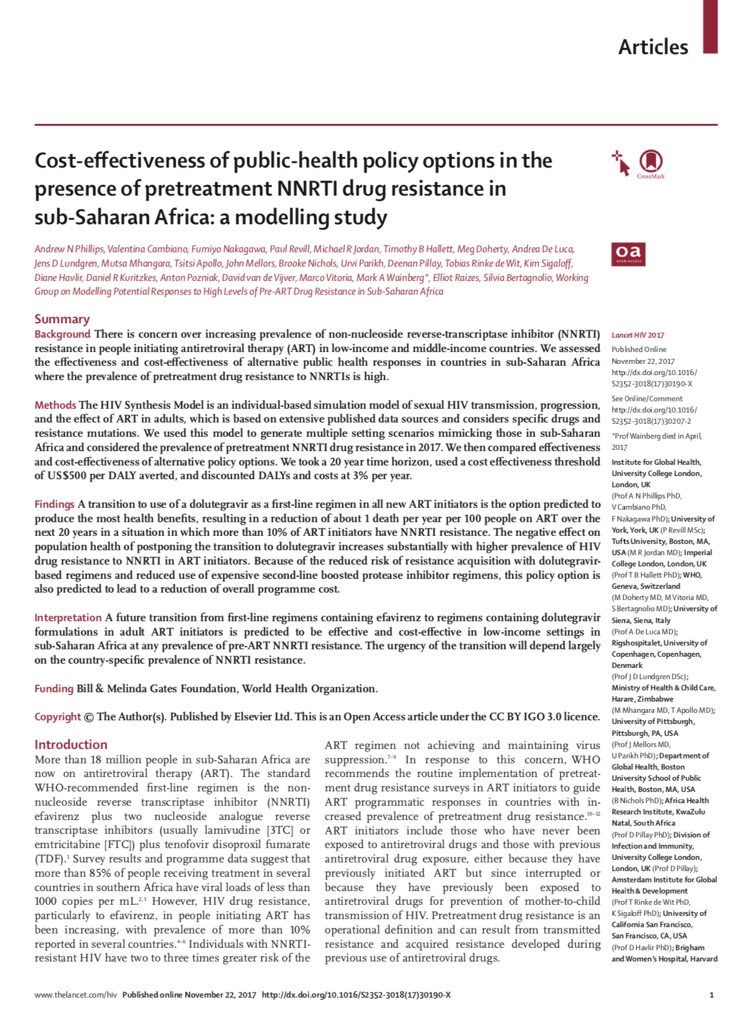
Dolutegravir pour tout le monde et caviar pour les autres…
Modélisation à partir de 5 options pour faire face à la résistance aux traitements de 1ère ligne:
Option 1 : pas de changement de politique thérapeutique
Option 2, test de résistance pour les initiateurs de traitement ARV ayant déjà été exposés aux antiviraux
Option 3, test de résistance pour toutes les personnes qui débutent un traitement ARV
Option 4, dolutegravir pour toute personne ayant déjà été antérieurement exposée aux ARV
Option 5, dolutegravir pour toutes les personnes qui débutent un traitement ARV.
L’option 5
diminue le plus la mortalité globale
Réduit les coûts de prise en charge
  à 106 $/an pour TDF-3TC-Dolu…
Notes:
On estime aujourd’hui que 85% des 18 millions de personnes recevant un traitement antirétroviral (ARV) dans le monde ont une charge virale < 1 000 copies/ml, qui est le seuil fixé par l’OMS pour définir l’échec thérapeutique et envisager une modification de traitement. La plupart de ces personnes reçoivent un régime de traitement standardisé à base de 2 inhibiteurs nucléosidiques (INTI) – le plus souvent ténofovir et emtricitabine ou lamivudine – et un inhibiteur non-nucléosidique de la transcriptase (INNTI), le plus souvent l’efavirenz. Ce traitement ayant une barrière génétique assez faible à la résistance, de plus en plus de pays voient émerger la circulation de virus porteurs d’une résistance, notamment à l’efavirenz. Cette résistance primaire peut atteindre 10% dans certains pays¹ et entraine une perte de chance en terme de succès thérapeutique² pour le patient si l’association habituelle 2 INTI – 1 INNTI est utilisée. L’OMS recommande donc en 2017 aux pays concernés de réaliser une surveillance épidémiologique de la résistance chez les personnes initiant un traitement antirétroviral, que ce soient des personnes naïves de tout traitement, ou des personnes débutant de nouveau un traitement après un temps d’arrêt. Néanmoins, un changement des politiques de traitement de 1ère ligne est également à l’étude.
Dans cette étude, 5 scénarii ont été testés : option 1 : pas de changement de politique thérapeutique ; option 2, test de résistance pour les initiateurs de traitement ARV ayant déjà été exposés aux antiviraux ; option 3, test de résistance pour toutes les personnes qui débutent un traitement ARV ; option 4, dolutegravir pour toute personne ayant déjà été antérieurement exposée aux ARV ; option 5, dolutegravir pour toutes les personnes qui débutent un traitement ARV.
Ces options ont été intégrées à une modélisation couramment utilisée pour juger des effets de politiques de prévention, de dépistage ou de traitement dans le domaine du VIH³.
L’impact à 20 ans de ces options a été mesurée sur différents critères : proportions de personnes avec une charge virale < 1 000 cop/ml à un an ou à n’importe quel moment de la surveillance, proportion de virus résistants aux INNTI, mortalité et incidence du VIH.
Pour chaque option, le coût proportionnel des différents composants a été estimé (figure 2) : coût des tests de dépistage, des traitements de 1ère ligne, des traitements de 2nde ligne, du suivi médical de base, de la prise en charge en cas de survenue de stade OMS avancés (III et IV), des tests de charge virale et de CD4, des tests de résistance, de la prise en charge et le counseling spécifique au changement de traitement, du coût d’implantation d’un nouveau programme en cas de changement de politique nationale de 1ère ligne de traitement. Il est important de mentionner que dans ce modèle les coûts de l’association tenofovir-lamivudine-efavirenz (100 $/an) et tenofovir-lamivudine-dolutegravir (106 $/an) sont quasi identiques et deux fois inférieurs au traitement de seconde ligne atazanavir-lamivudine-zidovudine (213 $/an), et que le coût d’un test de résistance est estimé à 100 $.
Le résultat de l’ensemble des analyses est que le passage au dolutegravir en 1ère ligne est non seulement l’option la plus efficace en terme de réduction de mortalité, mais qu’elle s’accompagne également d’une réduction significative des coûts de prise en charge. Cela est lié à la moindre sélection de résistance, au moindre taux d’échec anticipé et à un moindre taux d’arrêt pour effets secondaires. Cette différence de mortalité est d’autant plus importante que le niveau de résistance primaire est élevé au moment du changement de politique. Même quand, dans le modèle, on « charge » le dolutegravir avec les incertitudes persistantes concernant son utilisation dans les pays à ressource limitée (tolérance pendant la grossesse encore insuffisamment connue, risque d’IRIS potentiellement majoré par rapport à l’efavirenz, incertitudes quant à la bonne dose de dolutegravir quand la molécule est associée à la rifampicine en cas de tuberculose), le modèle penche toujours pour une utilisation du dolutegravir en 1ère ligne.
Cette étude a quelques limites : elle ne comporte pas de modélisation pour les enfants de moins de 15 ans, nombreux dans les pays concernés ; elle ne concerne que les pays les plus pauvres d’Afrique subsaharienne et ne peut être extrapolée aux pays à ressources intermédiaires où le coût du dolutegravir est beaucoup plus élevé. Mais cette étude montre que le changement de 1ère ligne est bénéfique quel que soit le niveau de résistance primaire aux INNTI dans les pays les plus pauvres, et que tout retard au changement de politique est à la fois couteux en morbi/mortalité et en espèces sonnantes et trébuchantes…

Slide 12
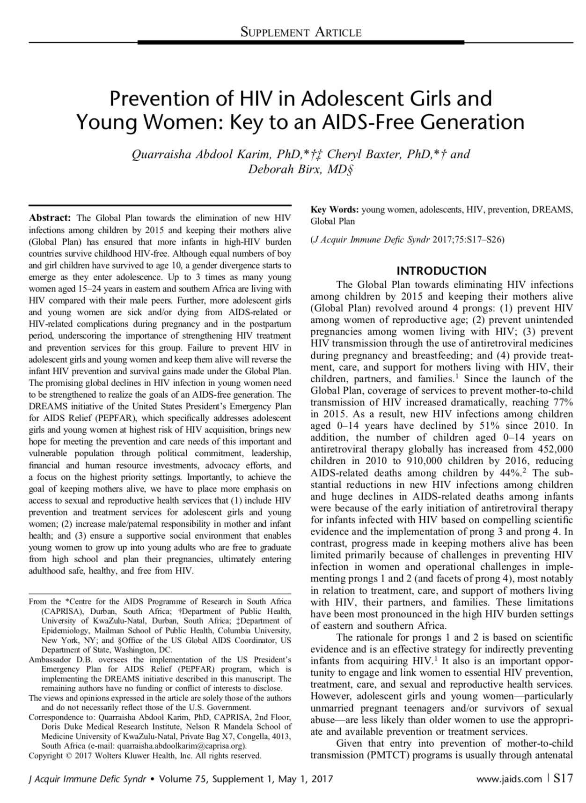
Un très bon article de synthèse sur la prévention chez les adolescentes et les jeunes femmes en Afrique subsaharienne
Pour mémoire dans l’étude RING : Incidence de 6.1%/100 personne-année dans le groupe placébo
Notes:
Le « plan global d’élimination du VIH pédiatrique en 2015 en maintenant leurs mères en vie » (plan global de l’OMS) a permis de faire chuter de façon importante le nombre de nouvelles infections pédiatriques, avec une baisse globale de 51% de l’incidence entre 2010 et 2015. Près d’un million d’enfants sont aujourd’hui sous traitement antirétroviral et la mortalité attribuable au sida a également baissé de 44% sur la même période. Lorsque l’on s’intéresse à la question du genre, on constate qu’un nombre égal de garçons et de filles vivent avec le VIH à l’âge de 10 ans. Mais cinq à 10 ans plus tard, il y a trois fois plus de filles que de garçons infectés par le VIH. Dans la zone la plus touchée du monde qu’est le Kwazulu-Natal en Afrique du Sud, la prévalence du VIH augmente de façon fulgurante au cours des premières années d’activité sexuelle : une adolescente de moins de 16 ans sur 10 venant consulter en consultation prénatale est infectée, une sur trois à 20 ans et une sur 2 à 24 ans¹ ! Quel que soit le pays d’Afrique Australe ou de l’Est que l’on étudie, la différence de prévalence homme/femme chez les jeunes adultes se situe aux alentours d’un facteur 2, voire plus.
L’étude des facteurs amenant à cette contamination majorée chez les femmes permet d’essayer de cerner les moyens de la prévention.
Facteur de risque lié à l’adolescence en elle-même : entrer dans la période de prise de risque majorée que représente l’adolescence devient particulièrement dangereux quand l’on vit dans une population ou la prévalence du VIH est déjà très élevée. La plus grande vulnérabilité des adolescentes va les orienter plus souvent vers des relations sexuelles tarifées, ou subir des violences. C’est d’autant plus vrai qu’elles vivent dans un foyer pauvre ou géré par un enfant.
La différence d’âge au sein des couples : si ce facteurs était pressentis depuis de nombreuses années, ce sont des études récentes qui ont permis d’en mesurer toute l’ampleur² . Les jeunes femmes d’Afrique Australe ont des partenaires âgés en moyenne de 8 à 10 ans de plus qu’elles, partenaires donc plus longtemps exposés au VIH ou susceptibles de faire une primo-infection où le risque de transmission va être élevé. Des études montrent que quand des adolescentes ont des relations sexuelles non protégées avec d’autres adolescents dans ces régions, le risque de grossesse non désiré est élevé mais le risque d’infection VIH est faible, alors que les deux risques sont élevés en cas de différence d’âge. Enfin, la grossesse chez les adolescentes est associée à un fort taux de déscolarisation, qui est en lui-même un facteur de risque de vulnérabilité, et les grossesses chez les femmes de moins de 15 ans sont associées à une forte mortalité maternelle, majorée par l’infection par le VIH.
Les facteurs de risque biologiques : le risque d’acquisition du VIH est globalement deux fois plus élevé chez les femmes que chez les hommes après une exposition unique. De nombreuses hypothèses et constatations expliquent ce phénomène : une surface muqueuse exposée plus importante que chez l’homme, la présence de cellules lymphocytaires activées en grande quantité, avec un risque majoré en cas d’inflammation vaginale, ou plus récemment évoqué à partir des études de prévention, par un déséquilibre du microbiote vaginal. L’utilisation d’une contraception progestative injectable de type DMPA est également un facteur de risque, bien que modéré et encore peu controversé³.
Nombre limité de méthodes adaptées de prévention pour les adolescentes et les jeunes femmes : les campagnes d’éducation prônant l’abstinence ou les relations monogames ont largement montré leur inefficacité dans les pays du Nord⁴ ; la négociation de l’utilisation du préservatif masculin peut être difficile pour de jeunes femmes ou adolescentes, l’accessibilité au préservatif féminin est limitée. La circoncision protège avant tout les hommes, et dans les programmes de circoncision à l’échelle populationnelle, le premier bénéfice pour les femmes n’est pas attendu avant 5 ans.
Les méthodes d’avenir : la PrEP, que ce soit en comprimés ou en application locale, est probablement l’une des voies d’avenir. Néanmoins, la plupart des essais cliniques récents ont montré que l’observance était un phénomène critique dans cette population, et qu’elle était d’autant moins bonne que les femmes étaient plus jeunes et en situation de partenariat plus instable… qui est paradoxalement la population la plus exposée ! L’apparition de PrEP à libération prolongée injectable ou sous forme d’implant pourrait réellement être une solution d’avenir.
Essayer d’agir sur les déterminants sociaux : la solution des aides sociales (cash-transfer, en couplant aide financière à un programme de réduction de risque) donne pour l’instant des résultats mitigés. Mais de nouveaux programmes basés sur le motivationnel et l’organisation des contingences– qui ont montré leur utilité dans la lutte contre le tabagisme ou les addictions aux morphiniques – sont en cours d’essais dans le cadre de la limitation de l’exposition au VIH.
Intégrer les services de prévention du VIH et la santé de la reproduction et changer les modèles sociaux : malgré la prévalence très élevée en Afrique australe et de l’Est, il n’existe pas encore de réelle intégration des services de prévention du VIH au sein de ceux en charge de la santé de la reproduction, qui sont eux-mêmes déjà difficilement accessibles. D’importants efforts doivent être menés dans le domaine, de même que dans le développement de modèles sociaux mettant en valeur la responsabilité individuelle des jeunes, le caractère délétère des relations tarifées intergénérationnelles. DREAMS, un vaste programme financé par le PEPFAR, résume à lui seul les objectifs à atteindre : Determined, Resilient, Empowered, AIDS-free, Mentored, and Safe ! Des années de travail en perspectives…

Slide 13
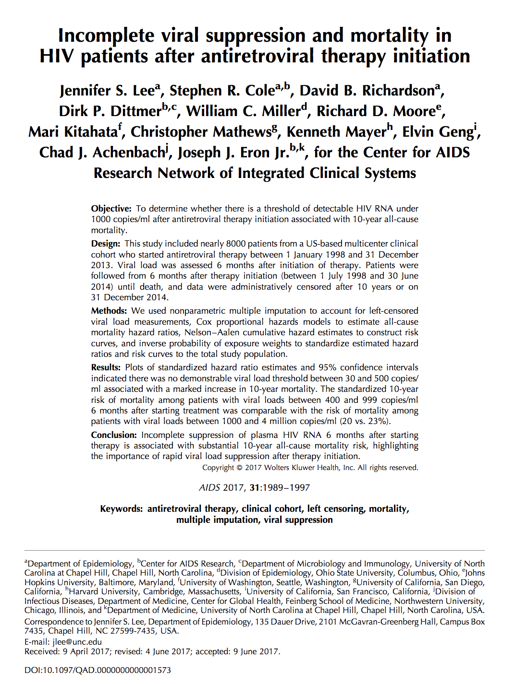
Relation entre mortalité et charge virale à 6 mois de traitement
Pas de seuil clair entre 30 et 500 cp/ml
Augmentation graduelle du risque à partir de 130 copies/ml
Risque de mortalité à 10 an (20-23%)
  400 et 999 copies/ml
  1000 et 4 millions de copies
Augmentation de 44% du risque de décès si virale 200 < CV < 999 cp/ml, par rapport à CV < 20 cp/ml.
Idem
Notes:
De nombreuses études ont montré l’association entre une réplication virale à moins de 1000 cp/ml sous traitement antirétroviral et l’échec virologique confirmé, la sélection de résistances, la survenue de cancers et aussi le plus grand risque de décès. Néanmoins, ce qui reste moins clair est la définition du seuil minimal à partir duquel, il existe un risque plus élevé de mortalité (toutes causes confondues) dans les 10 ans après l’initiation du traitement ARV, comparativement à l’obtention d’une charge virale complètement contrôlée (<20 copies/ml). A partir d’une cohorte américaine, 7944 patients ont été analysés sur le risque de mortalité après leur mise sous trithérapie en fonction de leur charge virale à 6 mois post-traitement. Les patients présentaient les caractéristiques suivantes : un âge médian de 40 ans, 83% d’hommes, 62% de HSH, une CV médiane à l’initiation de 74827 cp/ml, un taux médian de CD4 de 349/mm³, 29% de stade Sida, une initiation médiane du traitement ARV en 2007 dont 47 % sous INNTI, 40% sous IP. Le suivi médian était de 6,2 ans avec 862 décès enregistrés pendant la période d’étude.
Il n’y avait pas de seuil clairement identifié entre 30 et 500 cp/ml et la mortalité plus élevée à 10 ans mais il y avait une augmentation graduelle du risque à partir de 130 copies/ml. Le risque de mortalité à 10 ans chez les patients avec une charge virale entre 400 et 999 copies/ml était similaire à celui des patients avec une charge virale entre 1000 et 4 millions de copies/ml (20 vs 23%). En se basant sur une seule mesure à 6 mois de traitement, il y avait une augmentation de 44% du risque de décès chez les patients présentant une charge virale entre 200 et 999 cp/ml, par rapport à ceux ayant une charge virale inférieure à 20 cp/ml.
Ainsi, une inhibition incomplète de la charge virale plasmatique 6 mois après le début du traitement est associée à un risque plus important de mortalité à 10 ans toutes causes confondues. A défaut de définir un seuil, cette étude renforce sans aucun doute, l’importance de la suppression rapide (dès 6 mois) de la charge virale après l’initiation du traitement.

Slide 14
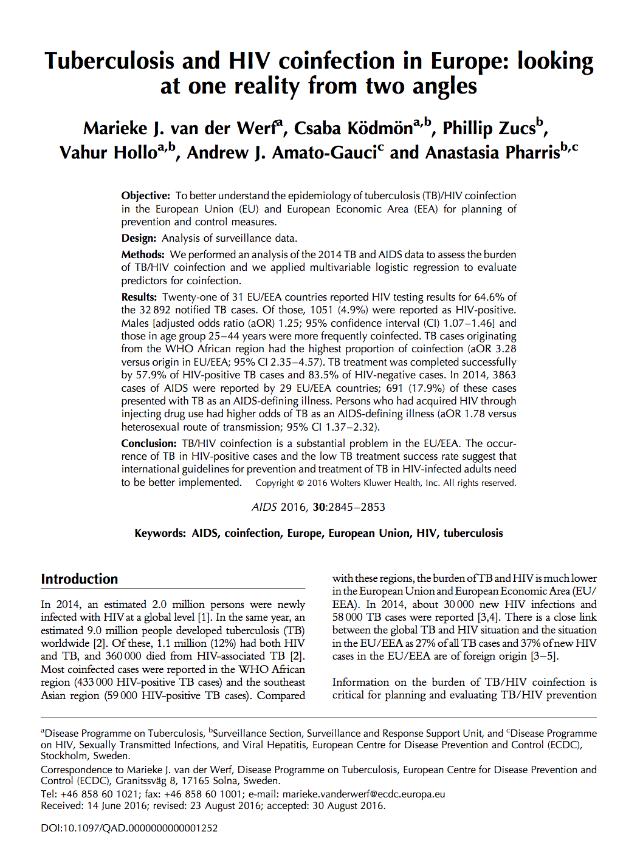
Notes:
En 2014, d’après les données de l’OMS, 2 millions de personnes se sont infectées par le VIH et 9 millions ont développé une tuberculose (TB) dans le monde. Parmi eux, 1,1 million (12%) ont contractés les deux infections et 360 000 sont décédés de la TB. Si l’on ne considère que l’Union Européenne (UE)/Espace Economique Européen (EEE), les chiffres sont bien inférieurs, et sont respectivement de 30 000 pour le VIH et 58 000 pour la TB. Les situations sont cependant liées, car 27% des cas de TB et 37% des nouvelles infections VIH dans l’UE/EEE surviennent chez des patients d’origine étrangère. Il est recommandé de dépister le VIH chez tous les patients ayant une TB et de rechercher une TB maladie ou latente chez tous les patients infectés par le VIH. Le Centre Européen de Contrôle et de Prévention des Maladies (ECDC) a analysé les cas de coinfection VIH/TB, les facteurs de risque de coinfection et évalué le pronostic et la résistance aux anti-tuberculeux. La multi résistance (MDR) était définie comme une résistance à au moins l’isoniazide (INH) ou à la rifampicine, et la résistance extensive (XDR) à l’INH, la rifampicine, aux fluoroquinolones et aux antibiotiques injectables de 2e ligne (amikacine, capréomycine et kanamycine). La réponse au traitement (succès, échec, décès, perdu de vue ou toujours en cours de traitement) était évaluée 12 mois après le début du traitement pour les TB sensibles, 24 mois pour les TB-MDR et 36 mois pour les TB-XDR. Les données ont été recueillies dans 21 des 31 pays de l’UE/EEE, qui disposent d’un registre.
Vu sous l’angle de la TB : Parmi les 32 892 cas de TB rapportés en 2014, 1051 (5%) sont survenus chez des sujets VIH+. Les pays où la proportion était la plus élevée sont la Lettonie (19,5%), Malte (17%), le Portugal (15%) et l’Estonie (10%). Les facteurs indépendamment associés à la coinfection étaient le sexe masculin (OR 1,23), la classe d’âge 25-44 ans, l’origine Africaine (OR 4,91), un antécédent de TB traitée (OR 1,29) et une localisation extra-pulmonaire (OR 1,66). 17,7% des sujets d’origine Africaine avec une TB étaient coinfectés par le VIH. Parmi les 401 cas de coinfection pour lesquels un test de sensibilité à été réalisé, 49 (12%) avaient une résistance à au moins un anti-tuberculeux sans être MDR, 50 (12,5%) avaient une TB-MDR et 12 (3%) une TB-XDR. Les TB-MDR et TB–XDR étaient plus fréquentes chez les patients infectés par le VIH (OR 2,25 et 2,97) en analyse univariée. Une réponse complète au traitement était observée chez 58% des patients VIH+, taux significativement inférieur à celui observé chez les patients VIH- (83,5%). De même le taux de décès en cours de traitement était significativement supérieur chez les patients VIH+ (14%) que les patients VIH- (6%). Parmi les 49 patients VIH+ avec une TB-MDR, 17 (35%) avaient une réponse complète au traitement après 24 mois, comparé à 44% des patients VIH- (P=0,06). Pour les TB-XDR, le taux de réponse complète était de 2/7 (29%) chez les patients VIH+ contre 27/87 (31%) chez les VIH- (P=0,37).
Vu sous l’angle du SIDA: En 2014, la TB était la deuxième infection opportuniste la plus fréquente après la pneumocystose, avec 691 cas / 3863 cas de SIDA rapportés dans 29 pays de l’UE/EEE. Les pays où la TB représentait la plus forte proportion des cas de SIDA étaient Malte (75%), la Roumanie (44%), la Lettonie (41,5%) et la Lituanie (38%). A l’inverse à Chypre, en Grèce, en Slovénie et en Slovaquie aucun cas de TB n’a été rapporté (Figure). La majorité des TB étaient pulmonaires (72%). L’analyse restreinte aux 20 pays ayant un système de surveillance, montrait une proportion globale de TB parmi les cas de SIDA de 24,5%, dont 23% étaient des TB extra-pulmonaires. La proportion était identique chez les hommes et les femmes et la classe d’âge où elle était la plus élevée était les 15-24 ans, alors qu’elle était la plus basse chez les plus de 45 ans. La majorité des cas de SIDA avec TB était originaire d’Europe (85%), mais les patients d’origine Africaine avaient la plus forte proportion de TB inaugurales du SIDA. Par comparaison aux hétérosexuels, qui représentaient la majorité des cas de SIDA avec TB (47%), les usagers de drogues avaient un risque d’avoir une TB comme manifestation du SIDA augmenté de 2,06 fois, alors que les homosexuels avaient un risque diminué de 0,26 fois. Parmi les 732 patients au stade SIDA décédés en 2014, 235 (32%) avaient eu une TB. La majorité des cas (63%) de TB étaient concomitant de la découverte de l’infection VIH (moins de 3 mois), reflet de diagnostics tardifs. En analyse multivariée, les facteurs associés au risque de TB parmi les cas de SIDA étaient l’âge (avec un risque plus important pour les jeunes et moins important pour les plus âgés) et l’usage de drogues I.V. L’homosexualité était par contre un facteur protecteur (OR 0.25).
Au total, la coinfection VIH/TB n’est pas insignifiante en Europe, avec 5% d’infection VIH parmi les cas de TB et 24,5% des patients au stade SIDA qui présentent une TB. Ces chiffres sont proches de ceux rapportés aux Etats-Unis. La probabilité d’avoir une infection VIH lorsqu’on a une TB est plus élevée chez les patients d’origine Africaine entre 25 et 44 ans, alors que chez les patients au stade SIDA le principal facteur de risque de TB est la toxicomanie par voie I.V. Il est à noter que dans cette étude, les autres facteurs de risque d’acquisition d’une TB, comme le déficit immunitaire, le non contrôle virologique ou la mauvais observance au traitement antirétroviral n’ont pas été analysés.

Slide 15
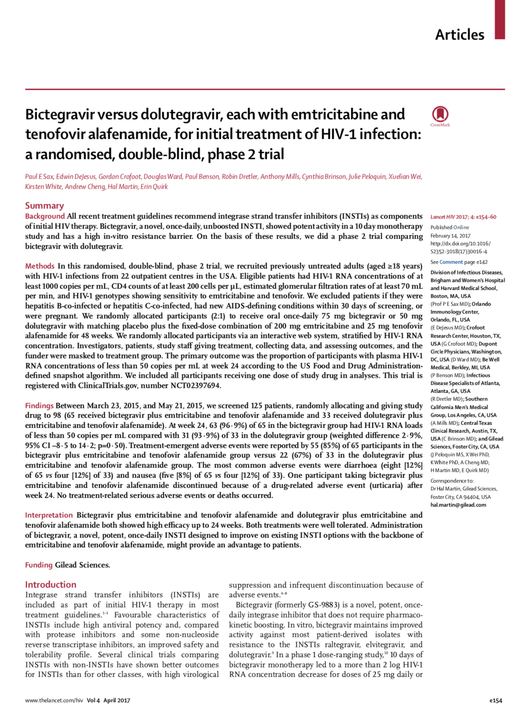
Essai phase 2a, Double placébo, patients naïfs
Bictégravir versus Dolutegravir, avec TDF-FTC
CV indétectable à S24
Bictegravir 96.9%
Dolutegravir 93.9%
Tolérance identique
Notes:
Summary
Background
All recent treatment guidelines recommend integrase strand transfer inhibitors (INSTIs) as components
of initial HIV therapy. Bictegravir, a novel, once-daily, unboosted INSTI, showed potent activity in a 10 day monotherapy
study and has a high in-vitro resistance barrier. On the basis of these results, we did a phase 2 trial comparing
bictegravir with dolutegravir.
Methods
In this randomised, double-blind, phase 2 trial, we recruited previously untreated adults (aged ≥18 years)
with HIV-1 infections from 22 outpatient centres in the USA. Eligible patients had HIV-1 RNA concentrations of at
least 1000 copies per mL, CD4 counts of at least 200 cells per μL, estimated glomerular filtration rates of at least 70 mL
per min, and HIV-1 genotypes showing sensitivity to emtricitabine and tenofovir. We excluded patients if they were
hepatitis B-co-infected or hepatitis C-co-infected, had new AIDS-defining conditions within 30 days of screening, or
were pregnant. We randomly allocated participants (2:1) to receive oral once-daily 75 mg bictegravir or 50 mg
dolutegravir with matching placebo plus the fixed-dose combination of 200 mg emtricitabine and 25 mg tenofovir
alafenamide for 48 weeks. We randomly allocated participants via an interactive web system, stratified by HIV-1 RNA
concentration. Investigators, patients, study staff giving treatment, collecting data, and assessing outcomes, and the
funder were masked to treatment group. The primary outcome was the proportion of participants with plasma HIV-1
RNA concentrations of less than 50 copies per mL at week 24 according to the US Food and Drug Administration-
defined snapshot algorithm. We included all participants receiving one dose of study drug in analyses. This trial is
registered with ClinicalTrials.gov, number NCT02397694.
Findings
Between March 23, 2015, and May 21, 2015, we screened 125 patients, randomly allocating and giving study
drug to 98 (65 received bictegravir plus emtricitabine and tenofovir alafenamide and 33 received dolutegravir plus
emtricitabine and tenofovir alafenamide). At week 24, 63 (96·9%) of 65 in the bictegravir group had HIV-1 RNA loads
of less than 50 copies per mL compared with 31 (93·9%) of 33 in the dolutegravir group (weighted difference 2·9%,
95% CI –8·5 to 14·2; p=0·50). Treatment-emergent adverse events were reported by 55 (85%) of 65 participants in the
bictegravir plus emtricitabine and tenofovir alafenamide group versus 22 (67%) of 33 in the dolutegravir plus
emtricitabine and tenofovir alafenamide group. The most common adverse events were diarrhoea (eight [12%]
of 65
vs
four [12%] of 33) and nausea (five [8%] of 65
vs
four [12%] of 33). One participant taking bictegravir plus
emtricitabine and tenofovir alafenamide discontinued because of a drug-related adverse event (urticaria) after
week 24. No treatment-related serious adverse events or deaths occurred.
Interpretation
Bictegravir plus emtricitabine and tenofovir alafenamide and dolutegravir plus emtricitabine and
tenofovir alafenamide both showed high efficacy up to 24 weeks. Both treatments were well tolerated. Administration
of bictegravir, a novel, potent, once-daily INSTI designed to improve on existing INSTI options with the backbone of
emtricitabine and tenofovir alafenamide, might provide an advantage to patients

Slide 16
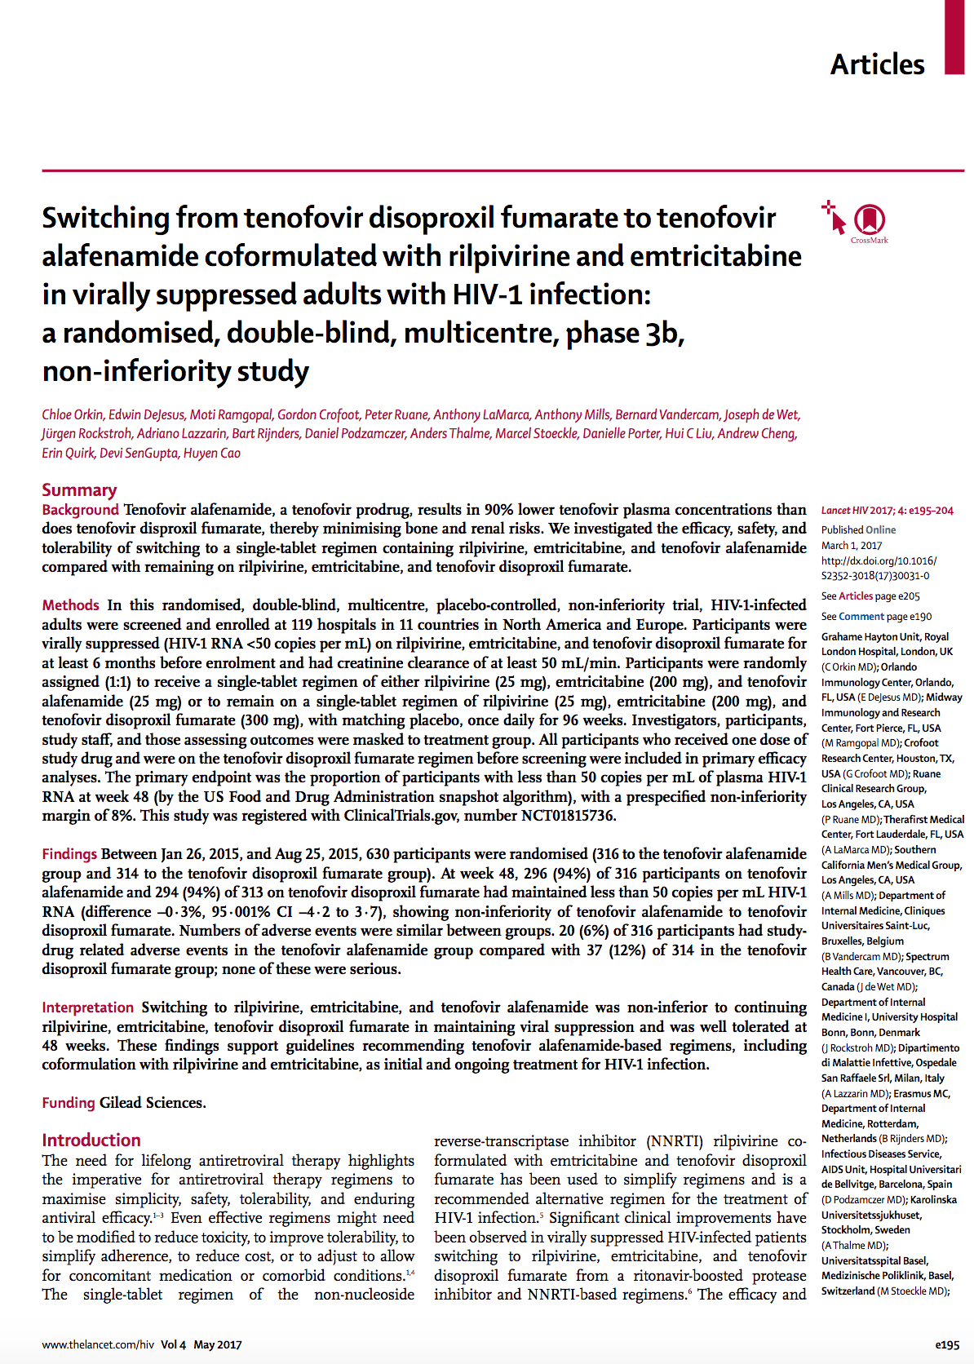
Chez les patients à fonction rénale normale (clearance > 50 ml/min), passer du TDF au TAF n’est pas moins efficace à S48…
Amélioration des marqueurs osseux et rénaux… mais significativité clinique à discuter… (amélioration de la clearance 4.5 mL/min vs 0.7mL/min,p=0·0024)
Notes:
Summary
Background
Tenofovir alafenamide, a tenofovir prodrug, results in 90% lower tenofovir plasma concentrations than does tenofovir disproxil fumarate, thereby minimising bone and renal risks. We investigated the efficacy, safety, and tolerability of switching to a single-tablet regimen containing rilpivirine, emtricitabine, and tenofovir alafenamide compared with remaining on rilpivirine, emtricitabine, and tenofovir disoproxil fumarate.
Methods
In this randomised, double-blind, multicentre, placebo-controlled, non-inferiority trial, HIV-1-infected adults were screened and enrolled at 119 hospitals in 11 countries in North America and Europe. Participants were virally suppressed (HIV-1 RNA <50 copies per mL) on rilpivirine, emtricitabine, and tenofovir disoproxil fumarate for at least 6 months before enrolment and had creatinine clearance of at least 50 mL/min. Participants were randomly assigned (1:1) to receive a single-tablet regimen of either rilpivirine (25 mg), emtricitabine (200 mg), and tenofovir alafenamide (25 mg) or to remain on a single-tablet regimen of rilpivirine (25 mg), emtricitabine (200 mg), and tenofovir disoproxil fumarate (300 mg), with matching placebo, once daily for 96 weeks. Investigators, participants, study staff, and those assessing outcomes were masked to treatment group. All participants who received one dose of study drug and were on the tenofovir disoproxil fumarate regimen before screening were included in primary efficacy analyses. The primary endpoint was the proportion of participants with less than 50 copies per mL of plasma HIV-1 RNA at week 48 (by the US Food and Drug Administration snapshot algorithm), with a prespecified non-inferiority margin of 8%. This study was registered with ClinicalTrials.gov, number NCT01815736.
Findings
Between Jan 26, 2015, and Aug 25, 2015, 630 participants were randomised (316 to the tenofovir alafenamide group and 314 to the tenofovir disoproxil fumarate group). At week 48, 296 (94%) of 316 participants on tenofovir alafenamide and 294 (94%) of 313 on tenofovir disoproxil fumarate had maintained less than 50 copies per mL HIV-1 RNA (difference −0·3%, 95·001% CI −4·2 to 3·7), showing non-inferiority of tenofovir alafenamide to tenofovir disoproxil fumarate. Numbers of adverse events were similar between groups. 20 (6%) of 316 participants had study-drug related adverse events in the tenofovir alafenamide group compared with 37 (12%) of 314 in the tenofovir disoproxil fumarate group; none of these were serious.
Interpretation
Switching to rilpivirine, emtricitabine, and tenofovir alafenamide was non-inferior to continuing rilpivirine, emtricitabine, tenofovir disoproxil fumarate in maintaining viral suppression and was well tolerated at 48 weeks. These findings support guidelines recommending tenofovir alafenamide-based regimens, including coformulation with rilpivirine and emtricitabine, as initial and ongoing treatment for HIV-1 infection.
Funding
Gilead Sciences.

Slide 17
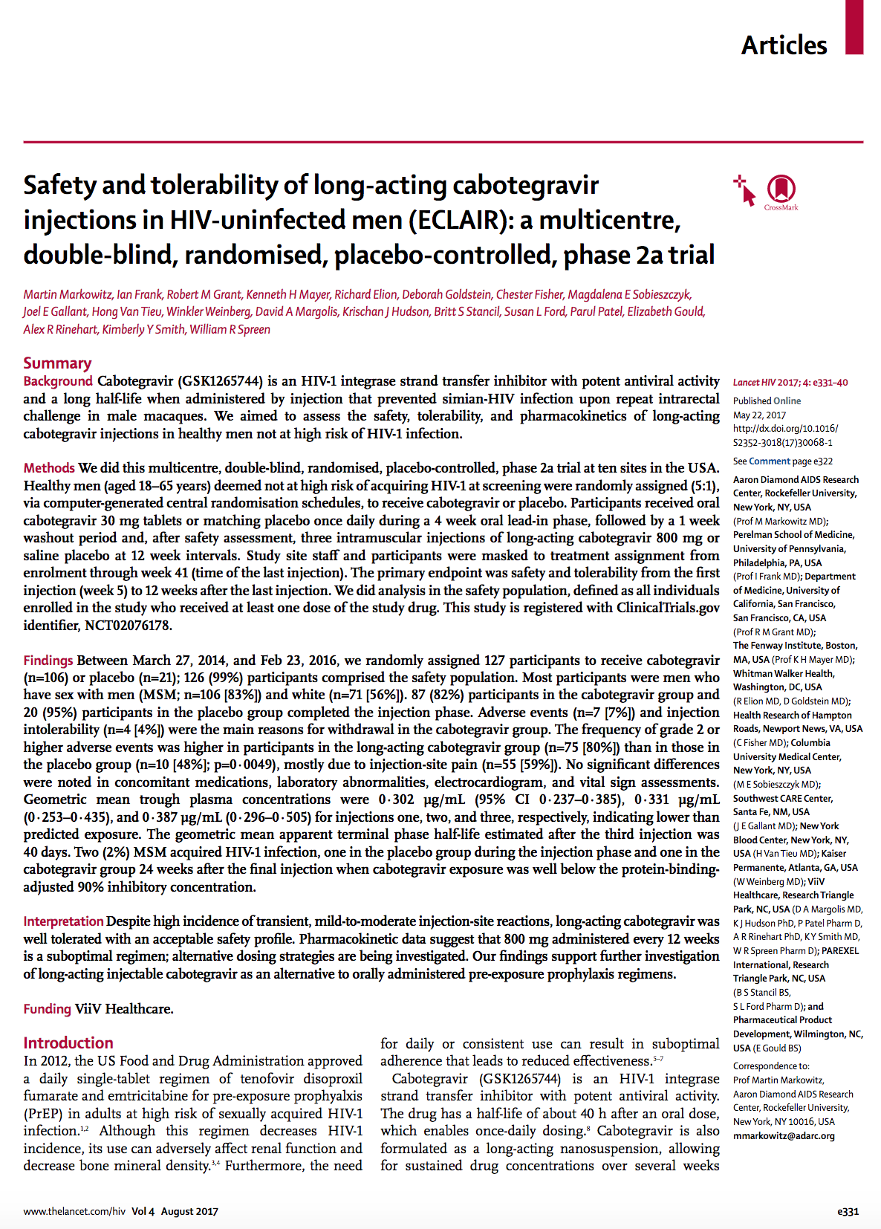
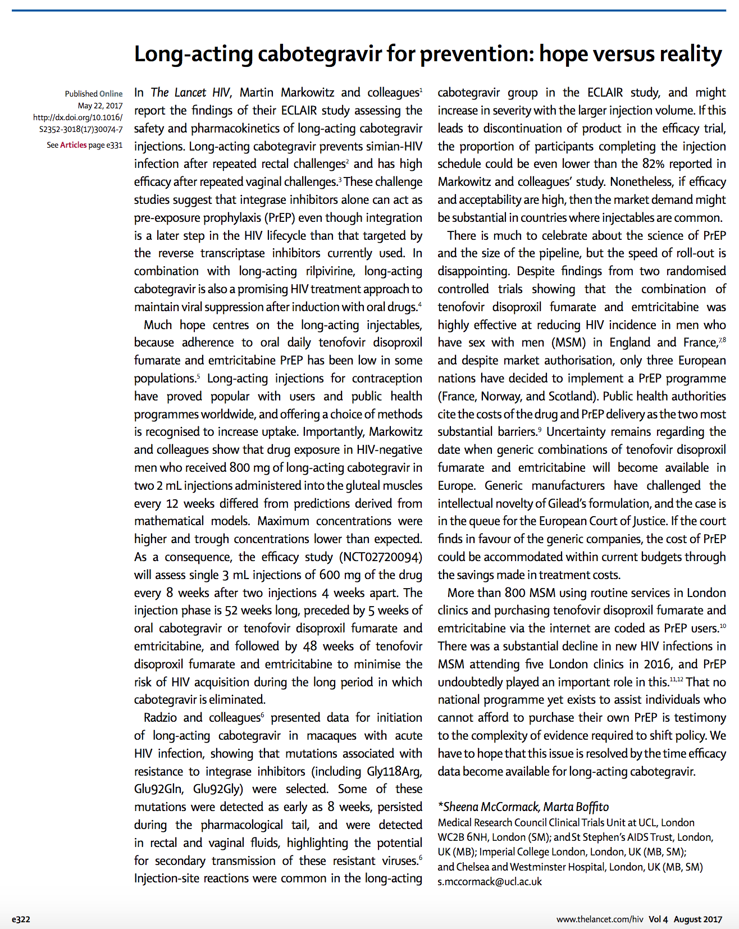
Notes:
Summary
Background
Cabotegravir (GSK1265744) is an HIV-1 integrase strand transfer inhibitor with potent antiviral activity and a long half-life when administered by injection that prevented simian-HIV infection upon repeat intrarectal challenge in male macaques. We aimed to assess the safety, tolerability, and pharmacokinetics of long-acting cabotegravir injections in healthy men not at high risk of HIV-1 infection.
Methods
We did this multicentre, double-blind, randomised, placebo-controlled, phase 2a trial at ten sites in the USA. Healthy men (aged 18–65 years) deemed not at high risk of acquiring HIV-1 at screening were randomly assigned (5:1), via computer-generated central randomisation schedules, to receive cabotegravir or placebo. Participants received oral cabotegravir 30 mg tablets or matching placebo once daily during a 4 week oral lead-in phase, followed by a 1 week washout period and, after safety assessment, three intramuscular injections of long-acting cabotegravir 800 mg or saline placebo at 12 week intervals. Study site staff and participants were masked to treatment assignment from enrolment through week 41 (time of the last injection). The primary endpoint was safety and tolerability from the first injection (week 5) to 12 weeks after the last injection. We did analysis in the safety population, defined as all individuals enrolled in the study who received at least one dose of the study drug. This study is registered with ClinicalTrials.gov identifier, NCT02076178.
Findings
Between March 27, 2014, and Feb 23, 2016, we randomly assigned 127 participants to receive cabotegravir (n=106) or placebo (n=21); 126 (99%) participants comprised the safety population. Most participants were men who have sex with men (MSM; n=106 [83%]) and white (n=71 [56%]). 87 (82%) participants in the cabotegravir group and 20 (95%) participants in the placebo group completed the injection phase. Adverse events (n=7 [7%]) and injection intolerability (n=4 [4%]) were the main reasons for withdrawal in the cabotegravir group. The frequency of grade 2 or higher adverse events was higher in participants in the long-acting cabotegravir group (n=75 [80%]) than in those in the placebo group (n=10 [48%]; p=0·0049), mostly due to injection-site pain (n=55 [59%]). No significant differences were noted in concomitant medications, laboratory abnormalities, electrocardiogram, and vital sign assessments. Geometric mean trough plasma concentrations were 0·302 μg/mL (95% CI 0·237–0·385), 0·331 μg/mL (0·253–0·435), and 0·387 μg/mL (0·296–0·505) for injections one, two, and three, respectively, indicating lower than predicted exposure. The geometric mean apparent terminal phase half-life estimated after the third injection was 40 days. Two (2%) MSM acquired HIV-1 infection, one in the placebo group during the injection phase and one in the cabotegravir group 24 weeks after the final injection when cabotegravir exposure was well below the protein-binding-adjusted 90% inhibitory concentration.
Interpretation
Despite high incidence of transient, mild-to-moderate injection-site reactions, long-acting cabotegravir was well tolerated with an acceptable safety profile. Pharmacokinetic data suggest that 800 mg administered every 12 weeks is a suboptimal regimen; alternative dosing strategies are being investigated. Our findings support further investigation of long-acting injectable cabotegravir as an alternative to orally administered pre-exposure prophylaxis regimens.
Funding
ViiV Healthcare.

Slide 18
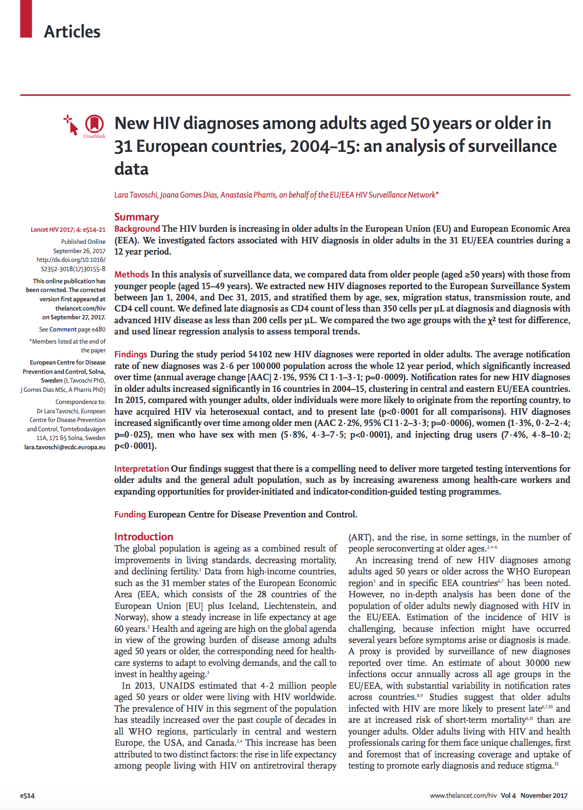
Notes:
Summary
Background
The HIV burden is increasing in older adults in the European Union (EU) and European Economic Area (EEA). We investigated factors associated with HIV diagnosis in older adults in the 31 EU/EEA countries during a 12 year period.
Methods
In this analysis of surveillance data, we compared data from older people (aged ≥50 years) with those from younger people (aged 15–49 years). We extracted new HIV diagnoses reported to the European Surveillance System between Jan 1, 2004, and Dec 31, 2015, and stratified them by age, sex, migration status, transmission route, and CD4 cell count. We defined late diagnosis as CD4 count of less than 350 cells per μL at diagnosis and diagnosis with advanced HIV disease as less than 200 cells per μL. We compared the two age groups with the χ2 test for difference, and used linear regression analysis to assess temporal trends.
Findings
During the study period 54 102 new HIV diagnoses were reported in older adults. The average notification rate of new diagnoses was 2·6 per 100 000 population across the whole 12 year period, which significantly increased over time (annual average change [AAC] 2·1%, 95% CI 1·1–3·1; p=0·0009). Notification rates for new HIV diagnoses in older adults increased significantly in 16 countries in 2004–15, clustering in central and eastern EU/EEA countries. In 2015, compared with younger adults, older individuals were more likely to originate from the reporting country, to have acquired HIV via heterosexual contact, and to present late (p<0·0001 for all comparisons). HIV diagnoses increased significantly over time among older men (AAC 2·2%, 95% CI 1·2–3·3; p=0·0006), women (1·3%, 0·2–2·4; p=0·025), men who have sex with men (5·8%, 4·3–7·5; p<0·0001), and injecting drug users (7·4%, 4·8–10·2; p<0·0001).
Interpretation
Our findings suggest that there is a compelling need to deliver more targeted testing interventions for older adults and the general adult population, such as by increasing awareness among health-care workers and expanding opportunities for provider-initiated and indicator-condition-guided testing programmes.
Funding
European Centre for Disease Prevention and Control.

Slide 19
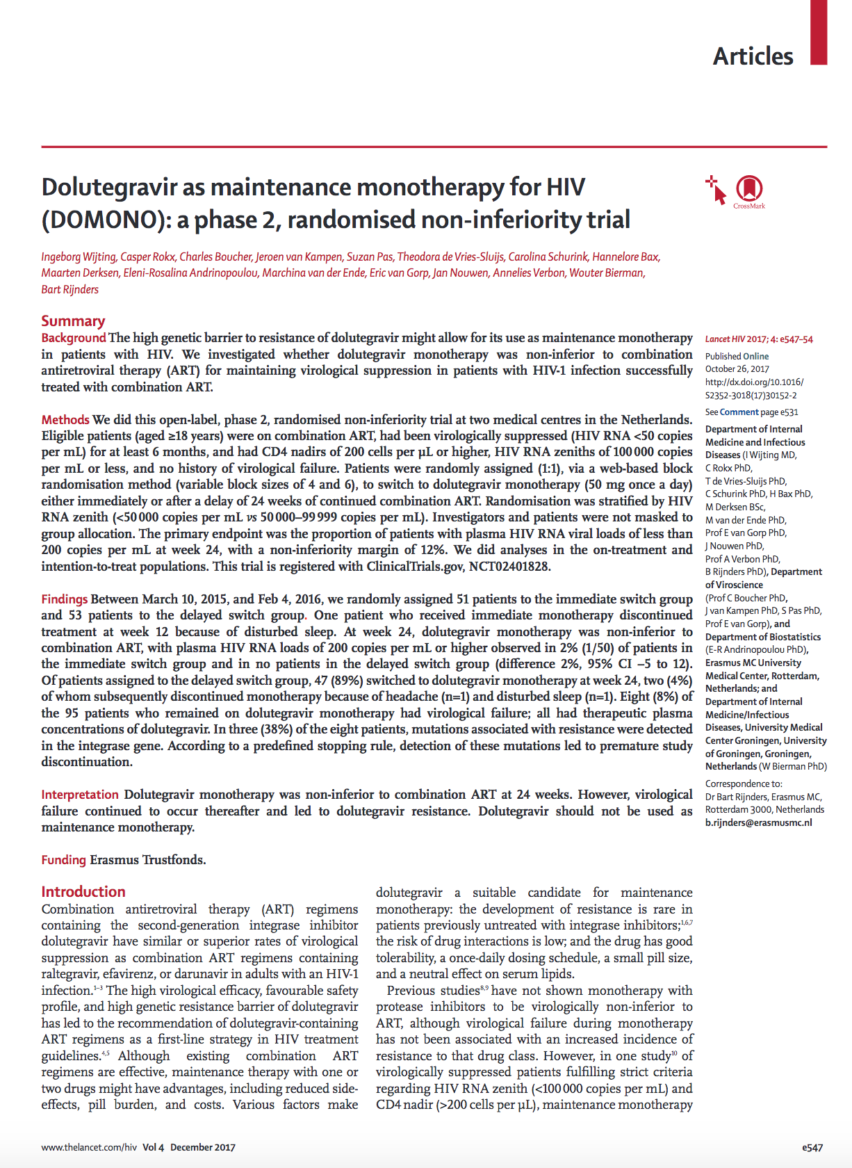
Notes:
Background
The high genetic barrier to resistance of dolutegravir might allow for its use as maintenance monotherapy in patients with HIV. We investigated whether dolutegravir monotherapy was non-inferior to combination antiretroviral therapy (ART) for maintaining virological suppression in patients with HIV-1 infection successfully treated with combination ART.
Methods
We did this open-label, phase 2, randomised non-inferiority trial at two medical centres in the Netherlands. Eligible patients (aged ≥18 years) were on combination ART, had been virologically suppressed (HIV RNA <50 copies per mL) for at least 6 months, and had CD4 nadirs of 200 cells per μL or higher, HIV RNA zeniths of 100 000 copies per mL or less, and no history of virological failure. Patients were randomly assigned (1:1), via a web-based block randomisation method (variable block sizes of 4 and 6), to switch to dolutegravir monotherapy (50 mg once a day) either immediately or after a delay of 24 weeks of continued combination ART. Randomisation was stratified by HIV RNA zenith (<50 000 copies per mL vs 50 000–99 999 copies per mL). Investigators and patients were not masked to group allocation. The primary endpoint was the proportion of patients with plasma HIV RNA viral loads of less than 200 copies per mL at week 24, with a non-inferiority margin of 12%. We did analyses in the on-treatment and intention-to-treat populations. This trial is registered with ClinicalTrials.gov, NCT02401828.
Findings
Between March 10, 2015, and Feb 4, 2016, we randomly assigned 51 patients to the immediate switch group and 53 patients to the delayed switch group. One patient who received immediate monotherapy discontinued treatment at week 12 because of disturbed sleep. At week 24, dolutegravir monotherapy was non-inferior to combination ART, with plasma HIV RNA loads of 200 copies per mL or higher observed in 2% (1/50) of patients in the immediate switch group and in no patients in the delayed switch group (difference 2%, 95% CI −5 to 12). Of patients assigned to the delayed switch group, 47 (89%) switched to dolutegravir monotherapy at week 24, two (4%) of whom subsequently discontinued monotherapy because of headache (n=1) and disturbed sleep (n=1). Eight (8%) of the 95 patients who remained on dolutegravir monotherapy had virological failure; all had therapeutic plasma concentrations of dolutegravir. In three (38%) of the eight patients, mutations associated with resistance were detected in the integrase gene. According to a predefined stopping rule, detection of these mutations led to premature study discontinuation.
Interpretation
Dolutegravir monotherapy was non-inferior to combination ART at 24 weeks. However, virological failure continued to occur thereafter and led to dolutegravir resistance. Dolutegravir should not be used as maintenance monotherapy.
Funding
Erasmus Trustfonds.

Slide 20
Et toujours…

Slide 21
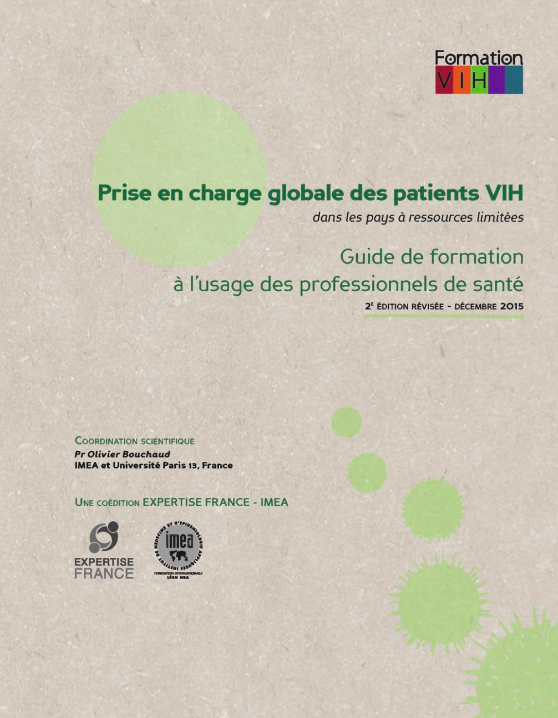
Et pour rappel, à l’international
La SFLS participe au guide de prise en charge globale des patients VIH dans les pays à ressources limitées
La SFLS co-finance le diplôme de prise en charge multidisciplinaire des personnes infectées par le VIH/Sida dans la région des Grands Lacs.

Slide 22
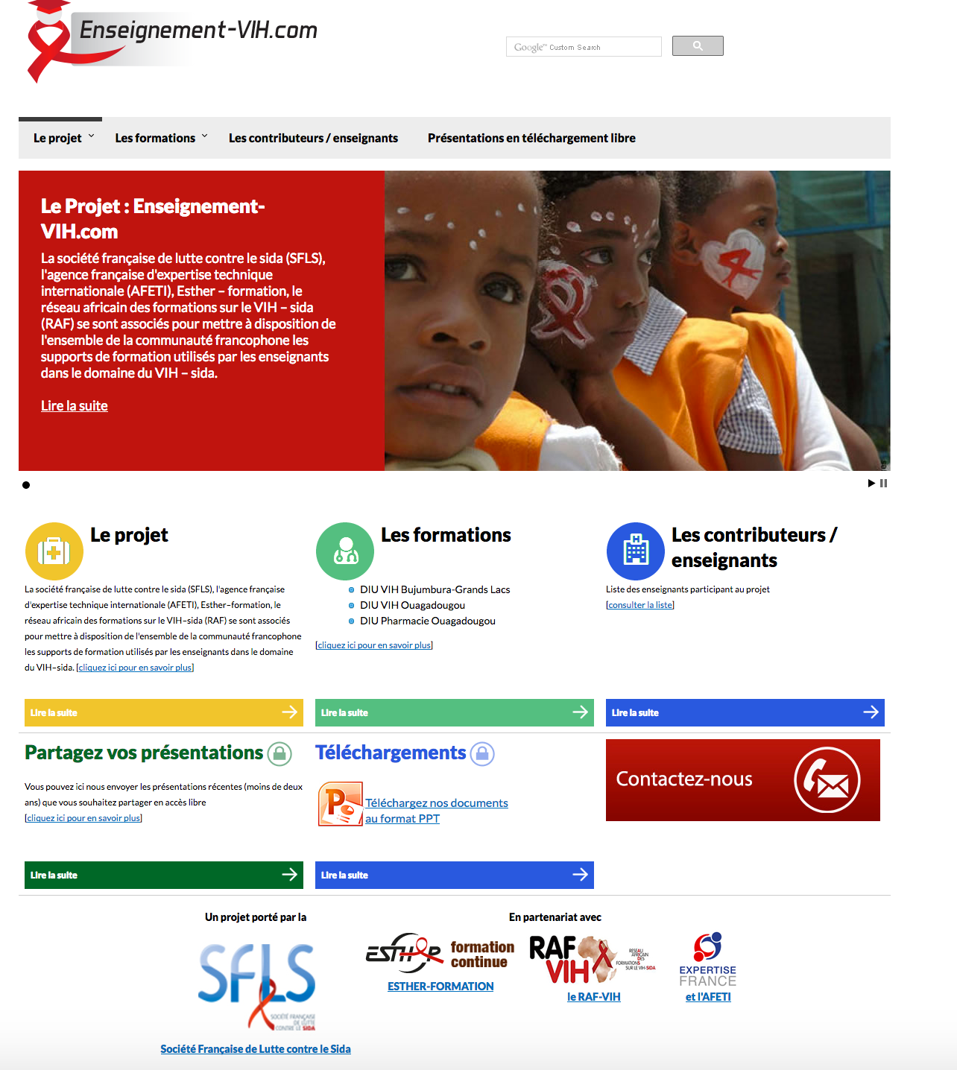
www.enseignement-vih.com

Slide 23
Merci de votre attention...

